Slide 1
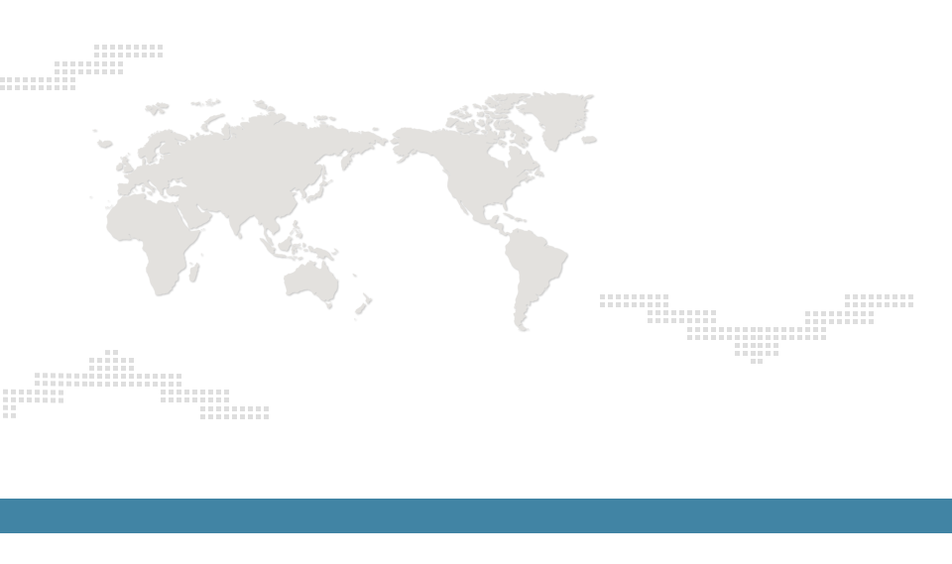
IPUS 통일아카데미 (2013.4.16)
김정은의 리더십과
북한체제의 변화
정성장 (세종연구소 수석연구위원)

Slide 2
목차
1. 문제의 제기
2. 북한 후계문제를 둘러싼 혼란의 배경과 북한의 후계자론
3. 김정일의 가계와 김정은이 후계자로 결정된 배경
4. 김정은 후계체계의 대내적 공식화와 파워 엘리트 변동
5. 제3차 당대표자회와 김정일∙김정은 공동통치의 본격화
6. 김정일 사망과 김정은 체제의 출범
7. 김정은 시대 북한의 파워 엘리트 변동
8. 맺음말

Slide 3
1. 문제의 제기

Slide 4
1. 문제의 제기 (1)
북한체제의 특성에 대해서는 ‘군주제적 스탈린주의체제’라고 규정할 수 있음.
북한은 ‘수령’이라고 불리는 일인 절대 권력자가 조선로동당을 통해 국가기구와 군대, 근로단체 등을 통제하는 수령 중심의 당·국가체제임.
- 이는 북한이 레닌식 집단지도체제가 아니라 스탈린식 개인 절대권력에 의해 통치되고 있다는 것을 의미함.
북한체제가 스탈린주의적이라는 점은 ‘수령’과 ‘수령의 후계자’의 권위를 절대화하고 지시를 무조건적으로 집행할 것을 요구하는 「당의 유일사상체계 확립의 10대 원칙」이라는 문건에서 분명하게 드러남.
북한체제는 군주제적인 성격도 가지고 있음.
- 1974년에 김일성의 장남 김정일이 후계자로 결정된 이후 1994년 김일성 사망 까지 그리고 2009년에 김정일의 삼남 김정은이 후계자로 결정된 이후 2011년까지 ‘수령’과 그의 아들의 공동통치 그리고 김정일 사후 김정은에 의한 3대 권력세습은 군주제적인 요소가 북한체제에서 하나의 중요한 특성으로 자리 잡았음을 의미함.

Slide 5
1. 문제의 제기 (2)
2009년 1월 김정은이 북한 지도부에서 김정일의 후계자로 결정되었지만, 외부세계에서는 오랫동안 그 같은 사실을 제대로 파악하지 못했음.
우리 사회와 해외 일각에서는 김정은의 후계자 지명 사실을 ‘오보’나 ‘소설’로 간주하기도 했음.
2010년 9월 28일 북한 노동당 제3차 대표자회 개최 전날까지만 해도 우리 사회에서는 김정은의 이름이 당대표자회에서 언급될 가능성과 김정은이 공식석상에 모습을 드러낼 가능성에 대해 회의적인 시각이 지배적이었음.
그러나 당대표자회 개최 직전인 9월 28일 새벽에 북한은 김정은에게 전날(27일) 인민군 대장 칭호를 수여한 사실을 공식적으로 발표함으로써 후계체계의 대외적 공식화에 대해 회의적이었던 외부세계의 시각들을 일거에 일소했음.
그리고 28일 당대표자회에서 김정은에게 당중앙군사위원회 부위원장이라는 군사 분야의 제2인자 직책에 임명하고, 이를 29일 새벽에 발표함으로써 김정은이 김정일의 명실상부한 후계자임을 국제사회에 명확히 드러냈음.

Slide 6
1. 문제의 제기 (3)
2011년 12월 17일 김정일이 사망하기 전까지 다수의 전문가들은 김정일이 사망하면 북한에서 급변사태가 발생할 가능성이 높다고 주장했음.
그러나 김정일의 사망에도 불구하고 의미 있는 정치적 혼란의 징후는 나타나지 않았으며, 김정은은 김정일 사망 후 곧 군의 최고직책인 최고사령관에 추대되어 군권부터 공식적으로 승계했음.
그리고 2012년 4월에는 당의 새로운 최고직책인‘당 제1비서’직과 국가의 새로운 최고직책인‘국방위원장 제1위원장’직에 추대되었음.
또한 김정일 사후 다수의 전문가들은 장성택이 섭정하는 군부 집단지도체제가 출범할 것이라고 주장했지만, 그 같은 결과는 발생하지 않았음.
본 강의에서는 이처럼 북한의 권력승계 문제와 관련해 우리 사회에서 실상과 괴리된 주장들이 나오게 된 배경을 먼저 고찰하고, 김정은이 후계자로 결정된 이유, 그의 후계체계 구축 과정, 김정일 사후 김정은의 권력승계와 파워 엘리트 변동에 대해 알아보고자 함.

Slide 7
2. 북한 후계문제를 둘러싼 혼란의 배경과 북한의 후계자론

Slide 8
2. 북한 후계문제를 둘러싼 혼란의 배경과 북한의 후계자론 (1)
기존의 북한 후계문제 연구에서 나타난 문제점으로는 ‘장남’ 김정남에 대한 과대평가, 김정일의 매제 장성택에 대한 과대평가, 김정일의 삼남 김정은에 대한 과소평가, 북한 후계체계의 안정성에 대한 과소평가, 후계자의 권력기반에 대한 무시, 북한체제의 성격에 대한 부정확한 평가 등이 있음.
한국과 국제사회 일각에서는 북한에서 왕조시대의 ‘서장자’에 상응하는 위상밖에 가지고 있지 못한 김정남에 대해 ‘장자’이기 때문에 김정일의 후계자로 유력시된다고 주장해옴.
- 김정일의 매제 장성택에 대해서도 그가 김정일 사후 이른바 ‘섭정왕’이 되기 위해 갖추어야 할 객관적 조건(군부에 대한 영향력 등)에 대해서는 엄밀히 검토하지 않은 채 다수의 전문가들과 언론은 그 동안 그를 북한의 ‘명실상부한 2인자’로 묘사해옴.
- 김정은이 2013년 현재 만30세(또는 29세)이기 때문에 ‘어리고 경험이 부족’하다고 볼 수도 있지만, 김정은의 리더로서의 자질과 그를 뒷받침하는 엘리트 그룹의 존재 유무, 북한의 봉건적 정치문화, 그의 군 장악 정도 등 다른 중요한 변수들을 다 무시하고 오직 나이와 경험만을 가지고 이야기하는 것은 합리적이지 못함.

Slide 9
2. 북한 후계문제를 둘러싼 혼란의 배경과 북한의 후계자론 (2)
북한은 일반적인 사회주의체제와도 다른 ‘군주제적 스탈린주의체제’의 특성을 가지고 있기 때문에 김정일의 후계자는 그의 아들들 가운데서 나올 수밖에 없고, 후계자의 나이는 중요한 고려사항이 되지 않을 수도 있음.
군주제 국가에서 30세(또는 29세)의 나이라면 ‘왕세자’에 임명되거나 왕위를 계승하는데 결코 어린 나이라고만 할 수는 없을 것임.
- 요르단의 후세인 국왕은 만 18세의 나이에 즉위해 46년간 통치했음.
- 세종은 만 22세의 나이에 왕위에 올랐음.
- 영국 여왕인 엘리자베스 2세가 왕위에 즉위했을 때 그의 나이는 만 26세였음.
- 리비아에서 카다피가 쿠데타로 권력을 장악했을 때 그의 나이가 만 27세였다는 사실은 후진적인 정치체제에서 한 엘리트가 권력을 장악하는데 그의 나이보다 그가 군대를 얼마나 장악하고 있는지가 더 중요함을 보여주는 것임.

Slide 10
2. 북한 후계문제를 둘러싼 혼란의 배경과 북한의 후계자론 (3)
2009년 1월 이전까지 다수의 전문가들은 김정일이 자신의 아들 중 한 명을 후계자로 결정할 가능성에 대해 부정적인 입장을 보였음.
이는 북한체제의 군주제적인 특성을 간과한 것이었음.
김정일은 2009년 1월 8일 김정은의 생일날 그가 자신의 후계자로 결정된 사실을 먼저 고위 간부들에게 통보했음.
김일성도 김정일의 생일 바로 3일 전인 1974년 2월 13일 당중앙위원회 전원회의에서 김정일을 자신의 후계자로 결정했음.
이처럼 북한에서 김일성의 후계자가 후계자의 생일 바로 며칠 전에 결정되고, 김정일의 후계자 결정 사실이 후계자의 생일날 핵심 엘리트들에게 통보된 것은 권력이 최고지도자의 사적 소유로 되어 있는 현실을 반영하는 것임
군주제 국가에서 최대의 국경일은 바로 군주의 생일임
북한에서도 최대의 국경일은 바로 김일성과 김정일의 생일임
김정일은 당과 국가, 군대의 모든 간부들에게 김일성에게 절대적으로 충성하는 ‘충신’과 ‘효자’가 될 것을 강요했음.
모든 간부들이 김일성의 ‘충신’이 된다면, 김일성은 ‘왕’이 되는 것임.
그리고 김일성의 아들들은 ‘왕자’가 되고, 후계자는 ‘왕세자’가 되는 것임

Slide 11
2. 북한 후계문제를 둘러싼 혼란의 배경과 북한의 후계자론 (4)
북한의 이론가들은 수령(최고지도자)의 혁명위업이 “대를 이어 진행되는 장기적인 사업”으로서 그 수행과정에는 필연적으로 세대교체가 끊임없이 일어나게 된다고 지적하고 있음.
- 그리고 “혁명의 세대교체가 일어나는 시기에 바로 (…) 영도의 계승 문제, 후계자 문제를 어떻게 해결하는가에 따라 혁명위업의 운명이 결정되게 된다”고 주장하고 있음.
북한은 ‘수령’과 ‘수령의 후계자’ 모두에게 거의 동일한 절대적 지위와 역할을 부여하고 있음.
후계자론에 의하면 수령의 후계자는 수령의 혁명위업을 계승하고 완성해나가는 투쟁에서 유일지도자로서 ‘절대적인 지위’를 차지함
- 북한은 후계자를 “인민대중의 뇌수, 통일단결의 중심, 당과 혁명의 최고지도자”로서 수령의 지위를 이어나가는 존재로 간주함.
- 이처럼 북한에서 수령의 승계는 단순히 특정 직책을 승계하는 것이 아니라 수령의 ‘절대적 지위’를 승계하는 것이라는데 유의할 필요가 있음.

Slide 12
2. 북한 후계문제를 둘러싼 혼란의 배경과 북한의 후계자론 (5)
- 수령의 유일적 영도체계와 후계자의 지위 ∙ 역할 -
수령 · 후계자
• 사회정치적 생명체의 최고뇌수, 통일단결의 중심
• 혁명투쟁에서 결정적 역할 수행
• 절대적 지위와 권한 보유
조선로동당
• 수령과 후계자의 정치적 무기
• 혁명의 참모부, 영도적 역할
• 당중앙위·당중앙군사위·지방당 조직 등으로 구성
군 대
국가기구
근로단체
• 당의 군대
• 혁명의 주력군
• 모델적 역할
• 당과 대중을 연결하는 가장 포괄적인 인전대
• 국방위원회·최고인민회의(상임위원회)·내각·
검찰소·재판소·공안기관 등으로 구성
• 사상교양단체∙인전대
• 청년동맹·직업총동맹·
농근맹·여맹으로 구성
인민대중
• 사회역사발전의 주체
• 당과 수령의 영도의 대상
• 군대와는 ‘혁명동지’의 관계

Slide 13
3. 김정일의 가계와
김정은이 후계자로 결정된 배경

Slide 14
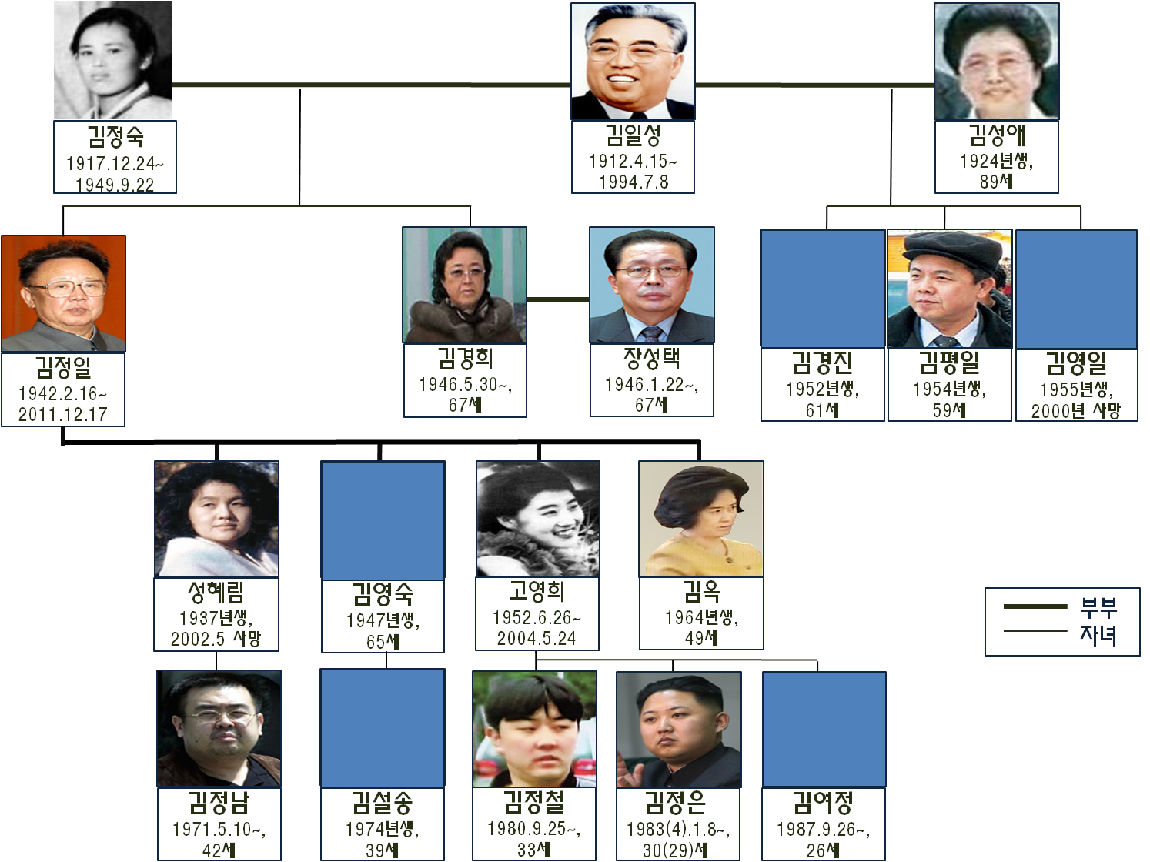
3-1. 김정일 전 총비서의 가계

Slide 15
3-2. 김정일의 ‘장남’ 김정남의 태생적 한계 (1)
김정남의 생모인 성혜림은 김정일과 동거를 시작하기 전, 1920년대 카프 작가로서 소설 『땅』과 『두만강』 등으로 유명한 월북작가 이기영(당시 조소문화협회 위원장 및 작가동맹위원장)의 맏아들 이평과 19살에 결혼하여 딸까지 둔 여성이었음.
김정일이 그 같은 성혜림에게 반하여 그녀를 강제 이혼시킨 후 1970년부터 ‘극비로’ 동거하게 되었고, 그들 사이에서 1971년 5월 10일 김정남이 태어났음.
그러나 당시 북한에는 유교적·보수적 문화전통이 강하게 남아 있었기 때문에 김일성은 다른 남성과 결혼한 경력이 있고 김정일보다 다섯 살 연상인 성혜림을 북한 최대 명문가의 며느리로 받아들일 수 없었음.
결국 김정일은 1974년 아버지 김일성의 지시에 따라 김영숙이라는 여성과 결혼하게 되었고, 이후 성혜림은 불면증, 신경쇠약증, 불안발작 등의 병을 얻어 2002년 사망시까지 주로 모스크바에서 요양생활을 했음.
김정남은 일정한 자질과 정치적 감각 등을 가지고 있음에도 불구하고, 북한 내부에서 김정일의‘장남’으로 인정받지 못하고 있다는 점에서 결정적인 정치적 한계를 보이고 있음.

Slide 16
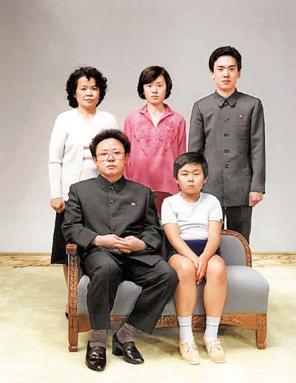
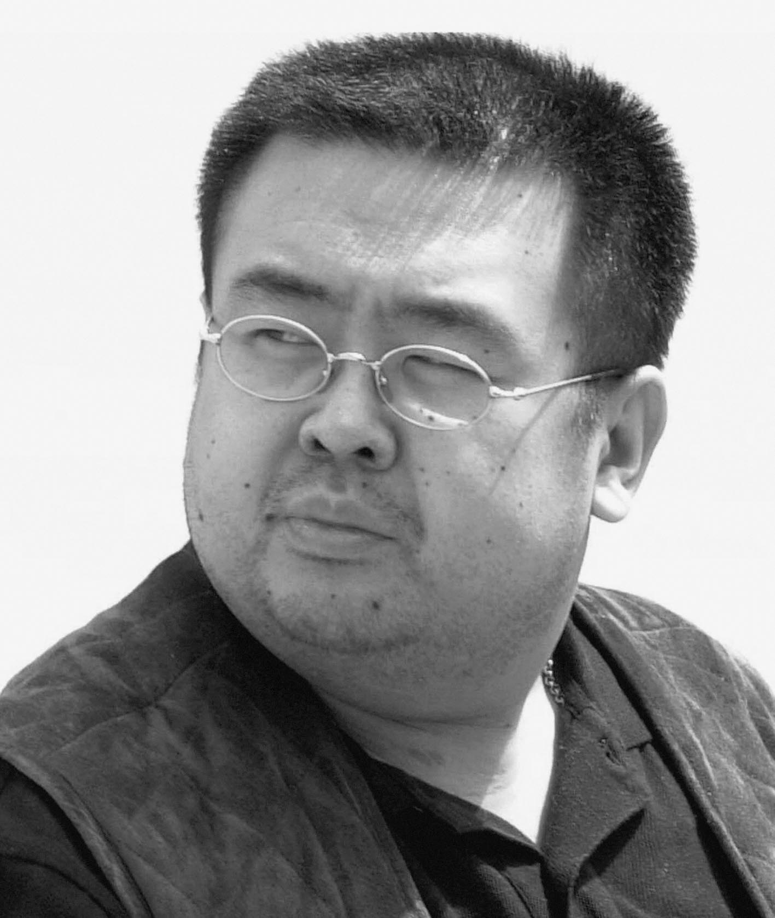
3-2. 김정일의 ‘장남’ 김정남의 태생적 한계 (2)
<1981년 촬영된 김정일의 가족사진>
앞줄에 김정일과 아들 정남, 뒷줄 왼쪽부터
정남의 가정교사였던 성혜랑(성혜림의 언니), 성혜랑의 딸 이남옥, 맨 오른쪽이 피살된
성혜랑의 아들 이한영(본명 이일남).

Slide 17
3-3. 김정일의 차남 김정철의 성장과정과 자질 (1)
성혜림이 모스크바로 떠난 후 그 공백을 메운 여성은 만수대예술단의 무용수였던 고영희였음.
고영희는 김정일과 1976년경부터 2004년 사망시까지 거의 28년간 같이 살면서 사실상 ‘정부인’ 역할을 했고, 김일성 사망 후에는 대내적으로‘퍼스트레이디’로 활동했음.
김정일과 고영희 사이에서 1980년에 태어난 김정철은 ‘여자 같은’ 성격 때문에 김정일의 후계자로 지명되지 못함.
1988년부터 2001년까지 북한에 체류하면서 김정일의 요리사로 일하면서 후지모토 겐지는 김정일이 김정철에 대해 “그 애는 안돼. 여자아이 같아.”라고 자주 나쁜 평가를 내렸다고 증언함.
할리우드 액션 스타 장 클로드 반담의 육체미를 부러워한 김정철이 근육증강제를 과다 섭취한 결과 부작용에 의해 2000년대 중반 ‘여성호르몬 과다분비증’에 걸려 치료를 받은 것으로 알려지고 있음.
2000년대 초반까지만 해도 김정철이 후계자 수업을 받고 있다는 증언들이 나왔으나, 중반 이후 김정철은 리더십 부족으로 후계자 후보에서 탈락함

Slide 18
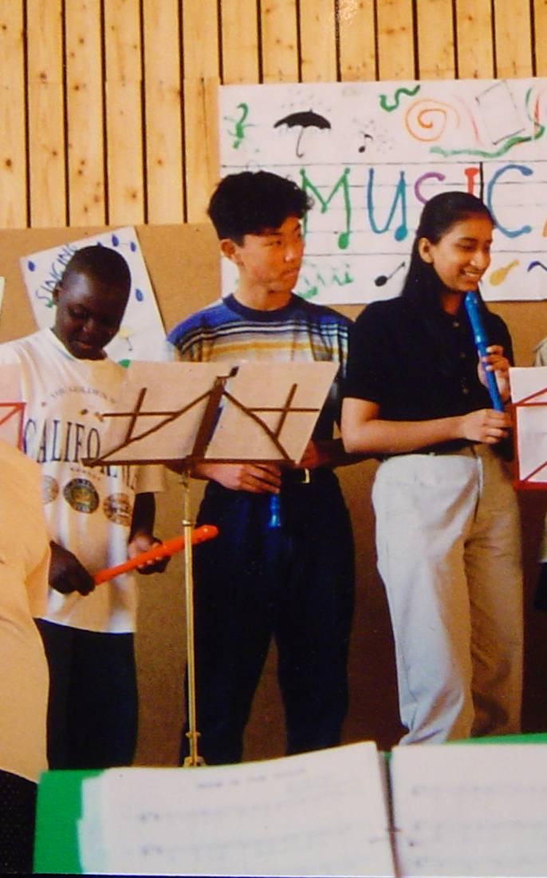
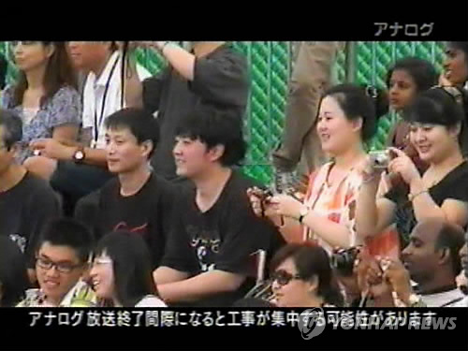
3-3. 김정일의 차남 김정철의 성장과정과 자질 (2)
김정철의 스위스 유학 시절 사진 (1993.9~1998.8 유학)
김정철은 ‘박철(Pak Chol)’이라는
가명으로 문광철이라는 북한 학생과 함께 베른국제학교를 다님.
김정철이 2011년 2월 13일 싱가포르의 언터워터월드 수족관에서 돌고래쇼를 관람하는 모습. 2011.2.17 << 아사히TV 촬영 >>

Slide 19
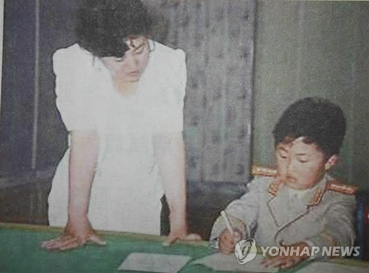
3-4. 김정은의 성장과정과 후계자로 결정된 배경 (1)
1983년 1월 8일 김정일과 고영희 사이에서 출생, ‘왕자’로 키워짐.
김정일은 세 아들 중 특히 김정은을 총애함.
김정은은 어려서부터 강한 승부욕과 리더십을 보였음.
반면 그의 형 김정철은 어렸을 때부터 화내는 것을 거의 본 적이 없고 야망이 없기 때문에 북한을 통치할 능력이 없다고 김정일의 일본 요리사로 근무했던 후지모토 겐지는 2008년 12월 필자에게 말했음.
자료 : 『연합뉴스』, 2012/06/10.

Slide 20
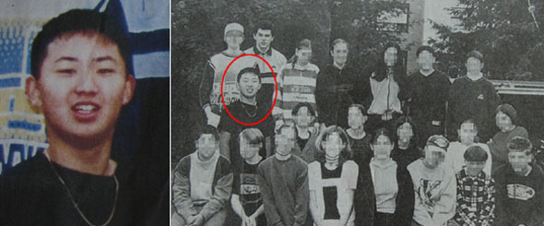
3-4. 김정은의 성장과정과 후계자로 결정된 배경 (2)
1996 여름~2001.1, 스위스 유학
<김정은의 스위스 베른
유학 시절 사진>
후계자로 최종 결정된 것은 김정은이지만, 2000년대 상반기까지만 해도 차남 김정철이 후계자로 결정될 가능성이 상대적으로 더 높았던 것으로 알려졌음.
그러나 김정철이 김정일의 뒤를 이을 정치적 능력을 보여주지 못함에 따라 김정일의 마음이 3남 김정은에게로 기울었음.
고영희 생존 시 북한 엘리트들이 참석하는 각종 연회 참석
고영희가 김정은을 후계자로 내세우기 위해 측근을 동원하여 김정일 설득
고영희 생존시 김정일의 군부대 방문 동행

Slide 21
3-4. 김정은의 성장과정과 후계자로 결정된 배경 (3)
한국의 정보기관들은 이미 2006년 초부터 “대북 소식통의 정보를 감안할 때 김 위원장에게서 가장 많은 총애를 받고 있고 자질과 리더십에서 우수한 김정은을 후계자로 지목할 가능성이 높다”고 판단하기 시작했음.
김정은이 친형 김정철 대신 후계자로 내정된 시점은 2006년 말경으로 보임.
김정은은 스위스 베른에서 2001년에 귀국한 후 2002년부터 2006년 12월까지 군 간부 양성기관인 김일성군사종합대학에서 군사학을 공부(보병지휘관 3년제와 연구년 2년제 수학), 김정일의 선군정치 계승에 필요한 자질 습득.
2009년 5~6월경 작성되어 북한 군대에서 학습된 것으로 추정되는 대외비 문건인 「존경하는 김정은 대장동지의 위대성 교양자료」(이하 「위대성 교양자료」로 약칭)는 “의미 깊은 2006년 12월 24일, 존경하는 김정은 대장 동지는 김일성군사종합대학 졸업증서와 기장이 기여된 자리에서 주체의 선군혁명위업을 빛나게 이으실 것을 바라시었다”고 언급하고 있음.
북한이 김정은의 졸업식 날과 ‘주체의 선군혁명위업 계승’ 의지를 연결시키고 있는 것은 이때가 김정은이 김정일의 후계자로 내정되는 결정적인 순간이었음을 시사하는 것임.

Slide 22
3-4. 김정은의 성장과정과 후계자로 결정된 배경 (4)
「위대성 교양자료」는 2006년 12월 24일 인민군 지휘성원 모두가 김정은이 북한에서 최초로 인공위성 자료와 GPS수신기 좌표를 이용해 만든 작전지도를 보고 “위대한 수령님과 경애하는 장군님의 군사전략사상이 빛나게 구현된 기상천외하고 천변만화하는 만점 계획에 경탄을 금할 수 없었다”고 주장하고 있음.
이 문건은 또한 김정일도 이 작전지도를 보고 “작전계획이 아주 창조적이고 착상이 기발하여 1~2번 감복한 것이 아니라고 의미 있게 말씀하셨다”고 언급하고 있음.
김정은이 이처럼 첨단정보를 가지고 작전지도를 만들 수 있었던 것은 그가 김정일의 아들로서 특권적 지위를 누리고 있었음을 보여주는 것임
김정은이 이 같은 ‘작품’을 만들어냈다는 것은 그가 김정일에게 인정받기 위해 군 간부들과 동료들을 동원할 수 있는 정치적 수완을 가지고 있었음을 시사하는 것임.

Slide 23
3-5. 후계자 내정 단계에서의 김정은의 활동 (1)
시기
내 용
2006.12~2008.12
김정은이 태어난 평북 창성의 관저를 사적지로 지정
김정은의 북한사회에 대한 정책적 지도를 뒷받침할 정치, 경제, 군사 등의 40~50대 실력자들로 구성된 실무팀 구성
김정일의 군부대 방문 수행
(2008년 8월 김정일이 뇌혈관계 이상으로 쓰러짐)
2008년 11월 자강도 군수공업 부문에 대한 김정일 현지지도에 동행하여 군수공장과 군 부대 시찰
2008년 12월 김정일의 자강도 희천청년전기련합기업소 차조립장 현지지도와 사리원 미곡협동농장 현지지도 동행
2008년 12월부터 군부에서 비공개로 김정은을 후계자로 지지하는 궐기모임 시작됨

Slide 24
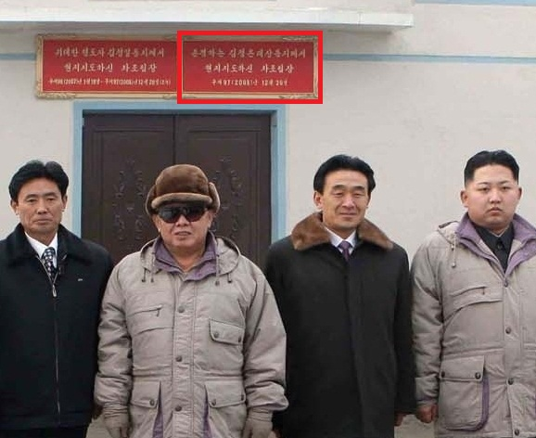
3-5. 후계자 내정 단계에서의 김정은의 활동 (2)
- 김정은의 2008년 12월 희천청년련합기업소 현지지도 소개 현판 -
우측 현판에는 ‘존경하는
김정은대장동지께서 현지지도하신 차조립장 주체97
(2008년) 12월 20일’
이라고 적혀 있음.
이미 2008년부터 김정은이‘현지지도’를 시작한 것으로 표현.
출처: 『조선중앙통신』, 2010년 12월 22일.

Slide 25
4. 김정은 후계체계의 대내적 공식화와
파워 엘리트 변동

Slide 26
4-1. 후계자 공식 결정과 북한군 수뇌부 개편 (2009.1~2)
김정일은 김정은의 생일날인 2009년 1월 8일 그를 후계자로 결정했다는 교시를
당중앙위원회 조직지도부의 리제강 제1부부장에게 하달함.
리제강 제1부부장은 조직지도부의 과장급 이상 간부들을 긴급 소집, 김정일의 결정 사항을 전달한 데 이어 각 도당으로까지 후계 관련 지시를 하달했으며, 이에 따라 당의 핵심 엘리트들에게 후계자 결정에 관한 소식이 빠르게 확산됨.
후계자 결정 사실은 동시에 군대 내에서 당사업을 진행하는 조선인민군 총정치국을 통해
북한군 대좌(대령급) 수준까지도 전달됨.
1월~2월 국가안전보위부, 인민보안성, 군대, 중앙당에서 김정은에 대한 충성맹세 모임이
개최됨.
후계자로서 김정은의 활동은 지명 직후부터 본격적으로 시작됨.
김정은은 고 김일성 주석의 97회 생일(4월 15일) ‘축포야회(夜會)’ 아이디어를 내고
치밀하게 준비, 김정일의 생일인 2월 16일 그 앞에서 시험발사를 선보여 그를 크게 감동시킴.

Slide 27
4-1. 후계자 공식 결정과 북한군 수뇌부 개편 (2009.1~2)
앞에서 인용한 「위대성 교양자료」는 간부들이 김정은의 영도를 충직히 받들 것을 강조하면서 “경애하는 장군님은 올해(2009년) 2월 11일과 작년(2008년) 3월 27일
당중앙군사위원회에서 일꾼들의 혁명화와 전투준비에 속도를 가하는데 대한 문제, 부대 지휘관리를 개선하고 군기를 확립하기 위한 사업, 중대를 강화하기 위한 사업에서 나타난 결함을 시급히 대처하는데 대한 강령적인 과제를 제시하시었다”고 지적하고 있음.
이는 김정일이 김정은의 군 장악을 위해 당중앙군사위원회에서 중요한 조치를 내렸음을 시사하는 것임
김정은이 후계자로 결정되고 나서 약 한 달 후인 2009년 2월 11일 당중앙군사위원회 회의가 개최되고, 북한군 3대 핵심직책(총정치국장, 총참모장, 인민무력부장) 중 두 직책의 책임자가 교체되는 등 군 수뇌부의 대규모 개편이 이루어짐
김정일은 이날 국방위원회와 당중앙군사위원회 결정으로 김영춘 국방위원회 부위원장을 인민무력부장에, 리영호 평양방어사령관을 총참모장에 임명했음.
이 때 총참모장에 임명된 리영호가 김정은의 군대에 대한 명령지휘체계 수립과 관련해 핵심적 역할을 수행함으로써 김정은의 군부 장악은 이미 2009년 상반기부터 본격적으로 시작되었음.

Slide 28
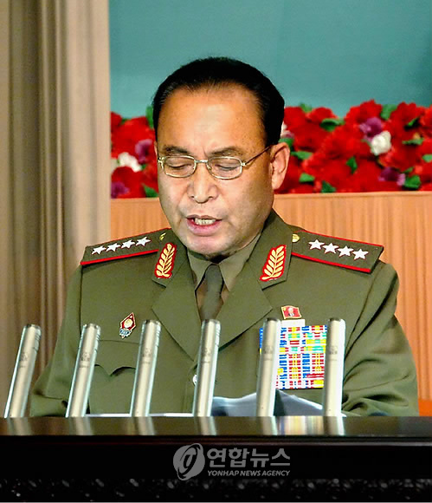
4-1. 후계자 공식 결정과 북한군 수뇌부 개편 – 리영호 총참모장 -
1942.10 강원도 통천군 출생
2002.4 중장
2003.9 평양방어사령관, 상장
(중장에서 상장으로 승진하는데 1년5개월 소요)
2009.2 인민군 총참모장, 대장
(상장에서 대장으로 승진하는데 5년5개월 소요)
2010.9 차수 승진
(대장에서 차수로 승진하는데 1년 7개월 소요)
2010.9 당중앙위 정치국 상무위원
당중앙군사위 부위원장에 선출
능력과 충성심을 인정받아 2000년대 초부터 초고속 승진을 거듭함
군대에 대한 김정은의 명령지휘체계 수립 관련 핵심적 역할 수행

Slide 29
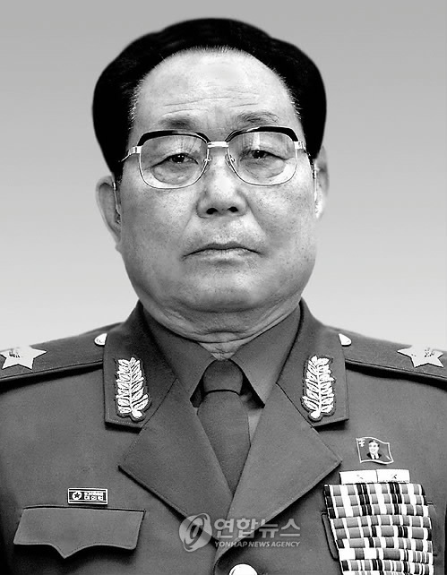
4-1. 후계자 공식 결정과 북한군 수뇌부 개편 – 김영춘 인민무력부장 -
1936.3.4 량강도 보천군 출생.
1956.7 인민군 입대.
김일성군사종합대학졸업
군단 작전부 부부장, 총참모부 정찰국 참모장, 국장, 부총참모장 겸 작전국장, 훈련소 소장, 군수동원총국장, 군단사령관 거침
1995.10 인민군 차수, 총참모장
2007.4 국방위원회 부위원장
2009.2 인민무력부장
2010.9 당중앙위원회 정치국 위원,
당중앙군사위원

Slide 30
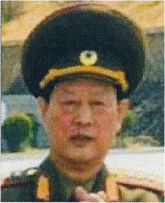
4-1. 후계자 공식 결정과 북한군 수뇌부 개편
- 김원홍 총정치국 조직부국장 -
- 김원홍은 1995년 평양방어사령부 정치위원, 1997년 7군단 정치위원을 거쳐 2003년 7월부터 보위사령관직을 수행했음.
- 김원홍은 2009년 2월 김정은의 군부 장악을 지원하기 위한 조치로 총정치국에서 제1부국장 다음으로 중요한 조직부국장에 임명되었음(총정치국에는 조직부국장과 선전부국장이 있음).
- 김원홍은 김정은이 후계자로 결정된 후 처음으로 실시된 2009년 4월의 군 간부 인사에서 인민군 상장(한국의 중장에 해당) 중 유일하게 대장으로 승진(2003년 7월에 상장으로 승진한지 5년 9개월 만에 대장으로 승진)한 데 이어 2010년 9월 제3차 당대표자회에서는 당중앙군사위원직에도 임명되었음.
- 당중앙군사위원회에서 그의 이름이 김경옥 당중앙위원회 조직지도부 군사 담당 제1부부장 바로 다음에 호명된 것은 그가 김경옥의 지도하에 군 총정치국에서 군부 엘리트들의 조직과 인사 문제를 담당하고 있었던 상황을 반영하는 것이었음.

Slide 31
4-1. 후계자 공식 결정과 북한군 수뇌부 개편 (2009.1~2)
● 김영춘 차수가 인민무력부장직을 맡으면서 이 직책을 맡고 있던 김일철은 인민무력부 제1부부장으로 강등되었음
- 김영춘에 비해 김정일의 신임이 적은 김일철은 2010년 5월 13일 국방위원회 결정에 의해 국방위원회 위원직과 인민무력부 제1부부장직에서 해임되어 은퇴하게 되었음.
- 북한 지도부가 김일철을 ‘연령상의 관계(80살)’로 해임한 것은 그가 군부 세대교체 차원에서 물러나게 되었음을 시사함.
● 리영호와 김영춘에 대한 인사와는 별도로 김정일은 2009년 2월 20일 오극렬 당중앙위원회 작전부장을 국방위원회 부위원장에 임명하여 대남 침투와 공작 등을 담당하는 정찰총국을 지도하게 함.
- 오극렬은 리영호와 김영춘에 비해 김정은의 군부 장악에 기여하지 못한 결과 2010년 9월에 개최된 당대표자회에서 당중앙위원회 위원직에는 선출되었으나 당중앙위원회 정치국과 당중앙군사위원회의 어느 곳에도 진출하지 못함

Slide 32
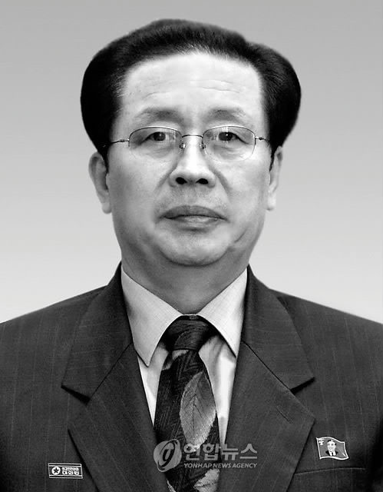
4-2. 김정은 측근 실세의 국방위원회 진입과 승진 – 장성택 –
2009년 4월에는 또한 김정은의 후계체계 구축에서 중심적 역할을 맡고 있던 장성택 당중앙위원회 행정부장이 국방위원회 위원에 선출됨.
장성택은 2010년 6월 국방위원회 부위원장으로 승진하여 그 위상이 더욱 높아짐
2010년 9월 제3차 당대표자회 개최 전까지 장성택은 리제강 조직지도부 제1부부장과 함께 김정은을 보좌하여 주요 엘리트에 대한 인사와 정책결정에 관여하였음.
그러나 장성택은 당대표자회 개최 전날 김경희와 김정은이 대장 칭호를 받을 때 함께 받지 못했고, 당대표자회에서는 당중앙위원회 정치국 후보위원 직책에 만족해야 했음.

Slide 33
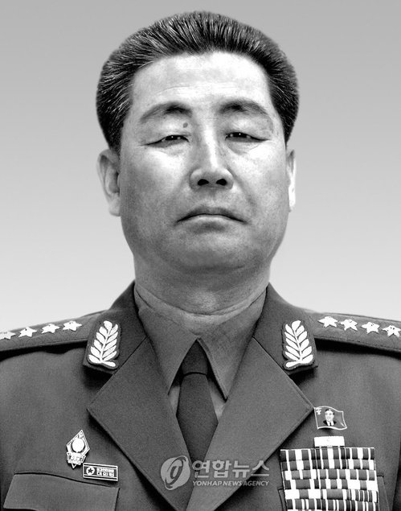
4-2. 김정은 측근 실세의 국방위원회 진입과 승진 – 김정각 –
● 2009년 4월 9일 최고인민회의 제12기 제1차 회의에서 김정각 군 총정치국 제1부국장도 국방위원회 위원직에 선출됨.
- 이는 그가 총정치국을 통한 김정은의 군부 장악 관련 핵심적인 역할을 수행한 점을 고려한 인사임.
1941년생
1992.4 인민군 상장
2002.4 인민군 대장
(상장에서 대장으로 승진하는데 10년 소요)
2007.3 총정치국 제1부국장 임명 이후
조명록 군 총정치국장 역할 대행
2009.4 국방위원
2010.9 당중앙위 정치국 후보위원,당중앙군사위원
2009년부터 김정은의 군부 엘리트 장악을 위해 핵심적 역할 수행

Slide 34
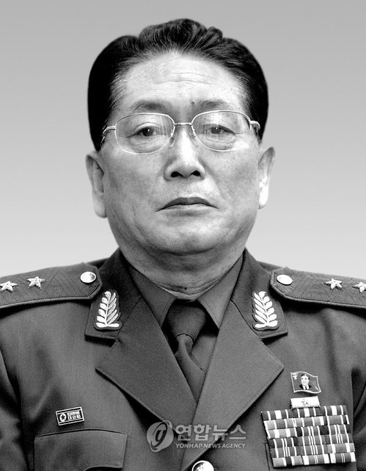
4-2. 김정은 측근 실세의 국방위원회 진입과 승진 – 우동측 –
● 2009년 4월 9일 최고인민회의 제12기 제1차 회의에서 우동측 국가안전보위부 부부장도 국방위원회 위원직에 선출됨.
- 우동측은 4월 14일 최고사령관 명령에 의해 인민군 상장으로 승진함.
- 이는 그가 중장에 임명된 지 17년의 승진임.
- 우동측은 2009년 9월에는 국가안전보위부 제1부부장으로 승진함
- 2010년 4월 14일에는 상장으로 승진한지 12개월 만에 인민군 대장에 임명되는 초고속 승진을 보임.
- 이는 우동측이 2009년 4월경 국가안전보위장직을 맡게 된 김정은을 위해 파워 엘리트들에 대한 감시와 통제에 핵심적인 역할을 수행하는 있는 것을 고려한 인사임
1942년생
1992.4 인민군 중장
2009.4 국방위원, 인민군 상장
2009.9 국가안전보위부 제1부부장
2010.4 인민군 대장
2010.9 당중앙위 정치국 후보위원, 당중앙군사위원
(2012년 3월경 뇌출혈로 쓰러짐)

Slide 35
4-3. 김정은 후계체계 구축 진전과 정책 관여 확대 (1)
공안기관과 군대에 대한 지도 및 정책 관여 (2009.4~6)
4월경 국가안전보위부장에 임명
4월 5일 김정일의 위성관제조종종합지휘소 시찰에 동행
4월 14일 ‘강성대국의 불보라’라는 이름으로 김정일도 참석한 가운데 성대하게 김일성의 97회 생일 기념 ‘축포야회’ 개최
4월 20일~9월 16일, 대중 총동원 증산운동인 ‘150일 전투’ 지휘
4월 26일 김정일의 원산농업대학 시찰에 동행
5월 1일(국제노동절) 북한 전역에서 금속공업과 연관부문의 노동자 1만5000여 명을 평양에 불러들여 김정일과 함께 국가공훈합창단 공연과 축포야회를 비롯해 다양한 경축공연을 관람토록 하는 성대한 행사 조직
김정일의 군 관련 기관에 대한 현지지도 사전 준비
당중앙위원회 조직지도부를 통해 파워 엘리트 인사에 관여
김정은에 의한 권력승계 정당화 문건 및 찬양가요 배포
김정일의 희천련하기계종합공장 현지지도에 동행(5.9)
5월 25일 제2차 핵실험 후 해외공관장에게 후계자 결정 사실 통보
대략 6월말까지 단계적으로 각 조직의 상층부에서 하층부로 후계자 결정 통보
군이 서서히 ‘김정일의 군대’에서 ‘김정일과 김정은의 군대’로 변화됨

Slide 36
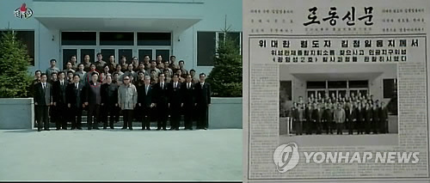
4-3. 김정은 후계체계 구축 진전과 정책 관여 확대 (2)
김정일의 위성관제종합지휘소 시찰에 동행, 반타격전 지휘(2009.4.5)
주: 북한은 2012년 1월 8일 김정일의 생일날 김정은의 과거활동을 미화하는 기록영화를 통해 김정은의 위성관제종합지휘소 시찰 사진을 공개했음. 당시 로동신문은 김정은의 사진을 공개하지 않았음. 붉은 선 안의 인물이 김정은.
출처: 『연합뉴스』, 2012년 1월 8일

Slide 37
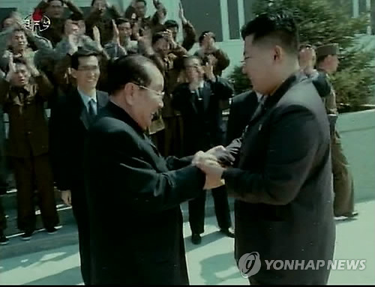
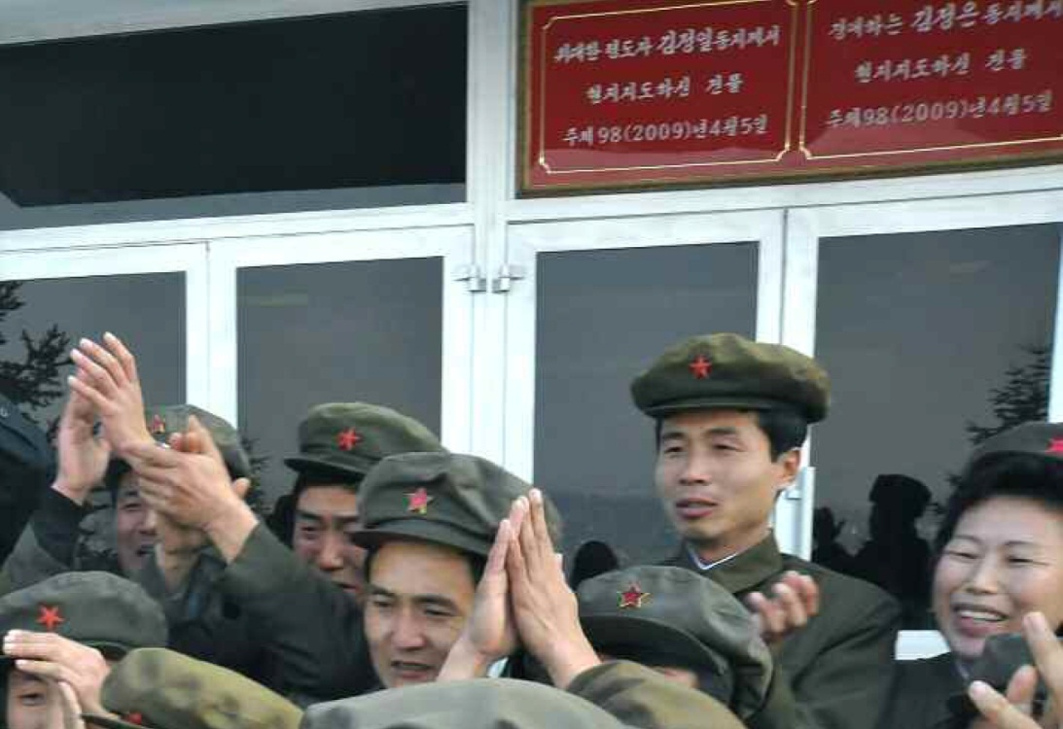
4-3. 김정은 후계체계 구축 진전과 정책 관여 확대 (3)
김정일의 위성관제종합지휘소 시찰에 동행, 반타격전 지휘(2009.4.5)
주: 전병호 군수 담당 당중앙위원회
비서와 악수하는 김정은.
출처: 『연합뉴스』, 2012년 1월
20일.
주: 김정은의 위성관제종합지휘소 현지지도
소개 현판.
출처: 『로동신문』, 2012년 12월 14일

Slide 38
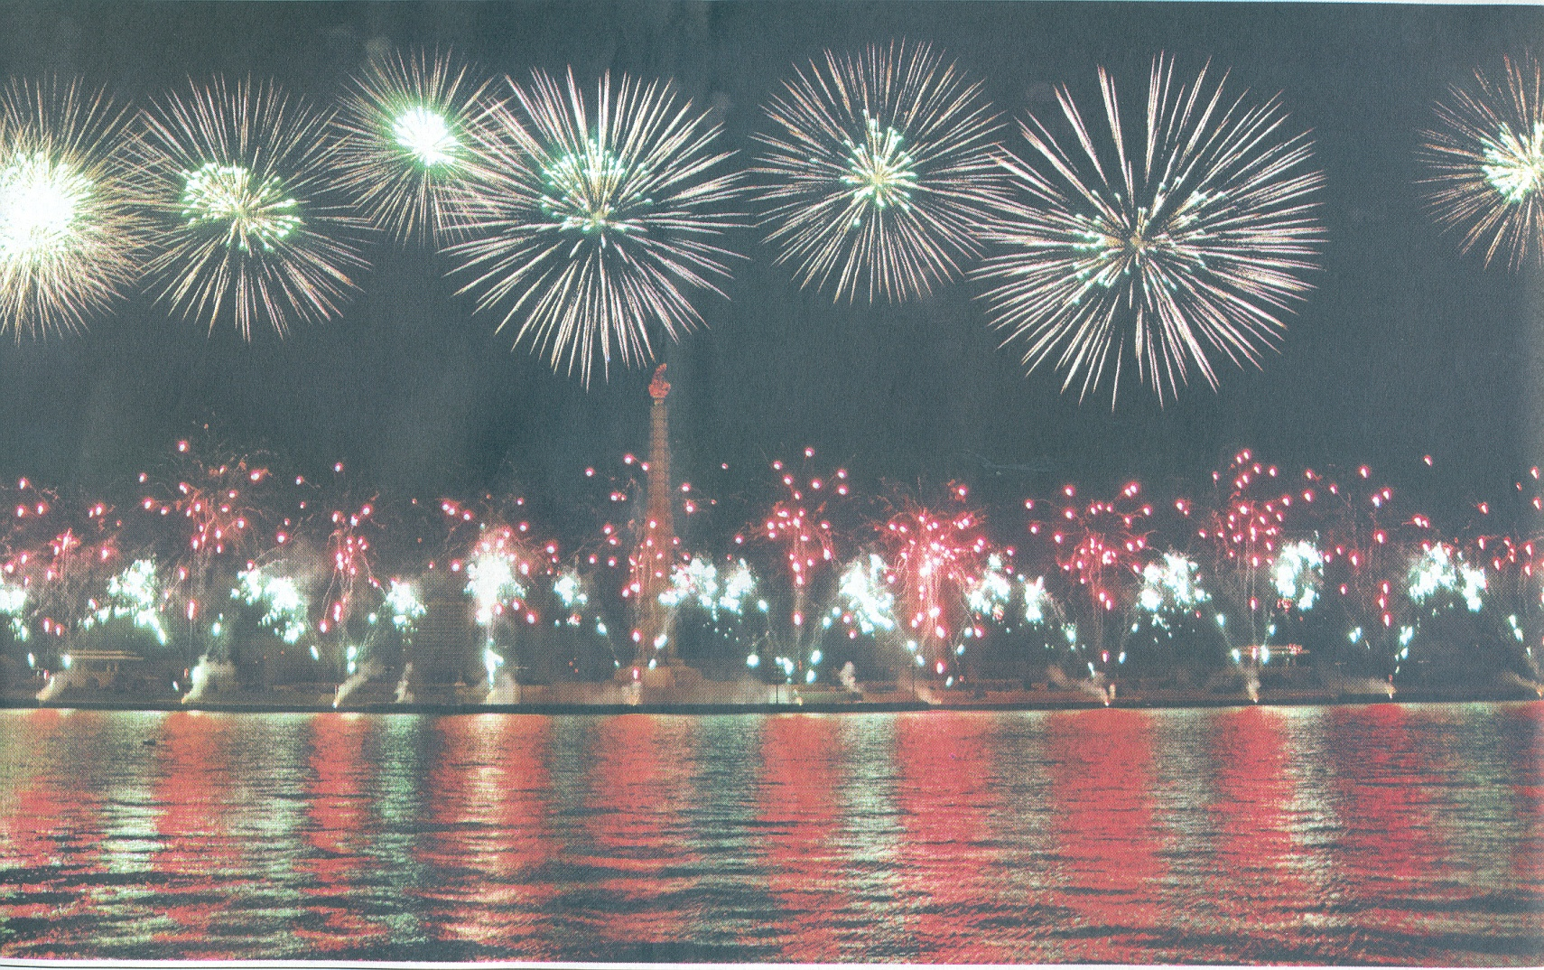
4-3. 김정은 후계체계 구축 진전과 정책 관여 확대 (4)
김일성의 97회 생일 기념 축포야회 개최 (2009.4.14)
주: 김정은은 2009년 4월 14일 김정일이 참석한 가운데 ‘강성대국의 불보라’라는 이름으로 성대하게 김일성의 97회 생일 기념 축포야회 개최.
출처: 『로동신문』, 2009년 4월 15일

Slide 39
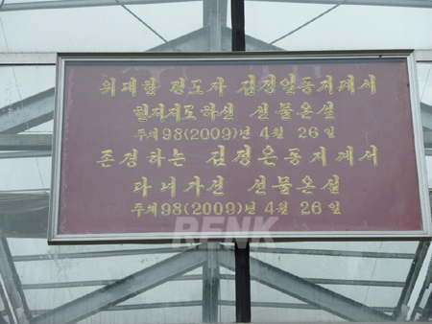
4-3. 김정은 후계체계 구축 진전과 정책 관여 확대 (5)
김정일의 원산농업대학 현지지도에 동행 (2009.4.26)
주: 김정일과 김정은이 방문한 원산농업대학 내 온실
출처: 『데일리NK』, 2011년 7월 21일(사진 제공: RENK)

Slide 40
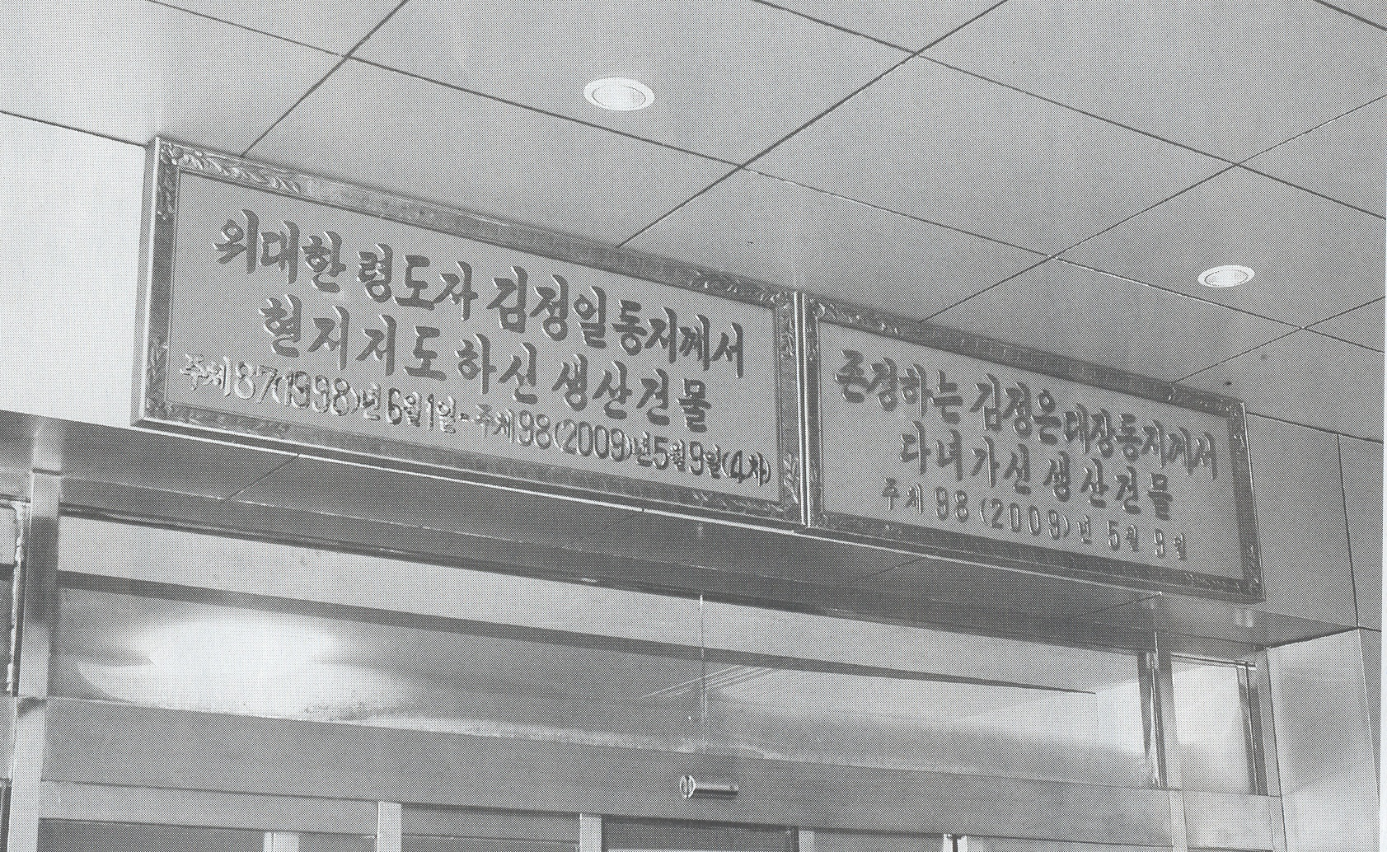
4-3. 김정은 후계체계 구축 진전과 정책 관여 확대 (6)
김정은의 2009년 5월 9일 공장 방문 소개 현판
주: 김정은의 희천련하기계종합공장 방문 소개 현판.
출처: 『로동신문』, 2010년 12월 22일

Slide 41
4-3. 김정은 후계체계 구축 진전과 정책 관여 확대 (7)
2009년 5~6월경 작성되어 북한 군대에서 학습된 것으로 추정되는 「위대성 교양자료」는 김일성과 김정일, 김정은을 동일시하고 있으며, 김정은을 ‘누구도 따라올 수 없는 천재적 영지와 지략을 지닌 군사의 영재’, ‘현대군사과학과 기술에 정통한 천재’로 선전함.
그리고 김정은의 군 지도체계를 의미하는 김정은의 ‘영군체계’ 수립을 강조하고, ‘경애하는 장군님과 꼭 빼닮은 존경하는 김정은 대장 동지에게 운명도 미래도 모두 위임’할 것을 군 장병들에게 요구함.
이 문건은 북한군이 이미 2009년 상반기부터 ‘김정일의 군대’에서 ‘김정일․김정은의 군대’로 바뀌어가기 시작했음을 보여주는 것임.

Slide 42
4-3. 김정은 후계체계 구축 진전과 정책 관여 확대 (8)
북한은 후계자 결정 후 약 6개월이라는 비교적 짧은 기간에 상층부에서부터 주민들에게로 후계자 결정 사실을 단계적으로 공지했음.
주목할 만한 사실은 이미 2009년 상반기에 북한의 핵심 권력기관과 엘리트들이 참여하는 김정은 후계체계의 상부구조가 확립된 것임.
김정은의 후계체계 구축에는 김정일의 매제로서 국가안전보위부와 인민보안성(인민보안부) 등을 지도하는 장성택 당중앙위원회 행정부장, 북한의 당·군·정(黨軍政) 파워 엘리트들에 대한 인사와 통제권을 행사하는 당중앙위원회 조직지도부의 리제강·리용철·김경옥 제1부부장, 김정은 개인숭배 문건과 찬양 가요 등을 제작하고 후계체계를 이론적으로 정당화하는 당중앙위원회 선전선동부의 리재일 제1부부장, 김정은의 군대 장악에서 핵심적인 역할을 하는 조선인민군 총정치국의 김정각 제1부국장, 후계체계 구축 과정에서 엘리트와 주민들의 이반 또는 동요 방지 업무를 수행하는 국가안전보위부의 우동측 부부장 등이 적극적인 역할을 수행한 것으로 판단됨.

Slide 43
4-3. 김정은 후계체계 구축 진전과 정책 관여 확대 (9)
중요 정책 결정 및 공안기관과 군대에 대한 확고한 통제
(2009년 하반기)
김정일이 직접 챙겨야 할 핵심적 사안을 제외하고는 당중앙위원회의 장성택 행정부장, 리제강 조직지도부 제1부부장과 합의하여 당과 군대의 중요 정책들 결정
김정은 주도의 북한 개혁·개방전략 수립 팀 가동
군 총정치국과 공안기관들의 김정은에 대한 직보체계 수립
일부 공공장소에 김정은 선전벽보 및 김정은 찬양가요 ‘발걸음’ 게시

Slide 44
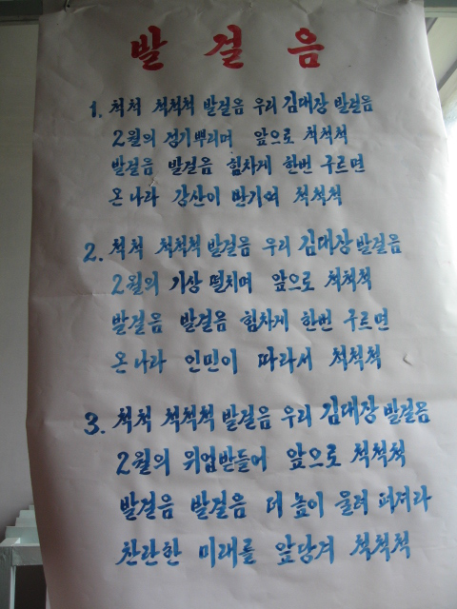
4-3. 김정은 후계체계 구축 진전과 정책 관여 확대 (10)
2009년 7월 12일 일본인 대학 교수가 북한 황해북도 사리원시
미곡협동농장에서 찍은 김정은 찬양가요 ‘발걸음’ 노래 가사 -
척척 척척척 발걸음 우리 김대장 발걸음
2월의 정기 뿌리며 앞으로 척척척
발걸음 발걸음 힘차게 구르면
온나라 강산이 반기며 척척
2월의 기상 떨치며 앞으로 척척척
발걸음 발걸음 힘차게 한번 구르면
온나라 인민이 따라서 척척척
2월의 위업 받들어 앞으로 척척척
발걸음 발걸음 더 높이 울려 퍼져라
찬란한 미래를 앞당겨 척척척

Slide 45
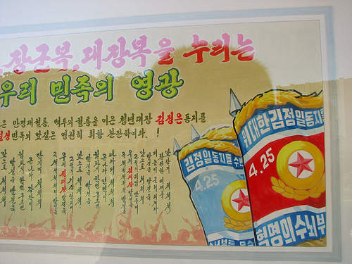
4-3. 김정은 후계체계 구축 진전과 정책 관여 확대 (11)
대만 사진작가가 방북해 우연히 찍은 김정은 개인숭배 벽보 (2009.9.18)
이 벽보를 통해 후계자의 이름이 ‘김정운’이 아니라 ‘김정은’임이 밝혀짐

Slide 46
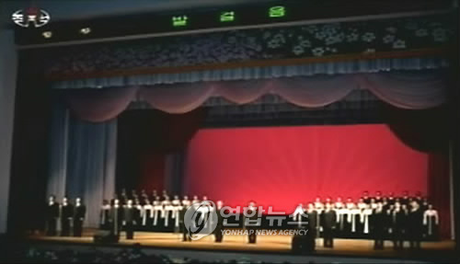
4-3. 김정은 후계체계 구축 진전과 정책 관여 확대 (12)
- 김정은 찬양가요 ‘발걸음’ 공연 장면 -
출처: 연합뉴스 (2009/10/26)

Slide 47
4-3. 김정은 후계체계 구축 진전과 정책 관여 확대 (13)
2010년 1월 1일 신년공동사설 작성 관여
특히 2010년 신년공동사설의 작성에도 관여하여 북한의 대내 정책 기조가 실용주의적으로 바뀌는데 큰 역할을 함.
북한은 2009년 신년공동사설에서 ‘자력갱생’에 대해 네 차례나 언급하면서 “집단주의와 자력갱생은 우리의 고유한 혁명방식이며 우리에게 이보다 더 좋은 식은 없다”고 주장했었음.
그러나 2010년 신년공동사설에서는 ‘자력갱생’에 대해 단 한 차례도 언급하지 않음..
또한 김일성 사후 북한이 그토록 강조해 온 ‘선군(先軍)’이라는 단어는 2009년 신년공동사설에서 33번 언급되었는데, 2010년 신년공동사설에서는 총 15번으로 절반 이하로 줄어들었음.
그리고 2009년과 2010년 신년공동사설에서 모두 ‘국방공업’이라는 단어는 각기 한 번씩만 언급된 데 비해, ‘경공업’이라는 단어는 2009년과 2010년 각각 1번에서 9번으로, ‘농업’이라는 단어는 1번에서 11번으로 대폭 증가하였음.

Slide 48
4-3. 김정은 후계체계 구축 진전과 정책 관여 확대 (14)
정책 결정과정과 인사에의 적극적 개입 (2010.1~9)
김정일의 조선인민군 근위서울 류경수 제105땅크관하 구분대 시찰에 동행(1.5)
김정일의 육해공군 합동훈련 참관에 동행(1.16)
김정일의 제630대연합부대 현지지도에 동행(1.31)
평양시 10만 세대 주택 건설 지휘
박남기 중앙당 계획재정부장 해임 주도
모든 보고가 김정은을 거쳐 김정일에게로 올라가는 보고체계 수립
김정은은 제3차 당대표자회 개최 준비도 지휘한 것으로 알려짐.

Slide 49
5. 제3차 당대표자회와
김정일-김정은 공동통치의 본격화
(2010.9~2011.12)

Slide 50
5. 제3차 당대표자회와 김정일-김정은 공동통치 본격화 (1)
2009년 1월 김정은을 후계자로 지명하면서 시작된 김정일-김정은 공동통치는 2010년 9월 28일 개최된 당대표자회를 계기로 제도화되고 본격화됨.
김정일-김정은 공동통치는 당대표자회를 계기로 대외적으로 공식화되고 전면화되는 양상을 보임
당대표자회 직전 김정은은 그 이전까지 가지고 있었던 ‘대장’ 칭호를 정식으로 수여 받고, 당대표자회에서 군부 제2인자 직책이라고 할 수 있는 ‘당중앙군사위원회 부위원장’직에 공식 임명되어 그가 김정일의 승인 하에 군부를 지도할 수 있는 지위에 있음을 대내외적으로 과시하였음.
당대표자회를 계기로 김정은을 보좌해 현재와 미래의 북한을 이끌어갈 파워 엘리트 그룹, 즉 200명이 넘는 당중앙위원회 위원들과 후보위원들이 선출되고, 당중앙위원회 정치국과 비서국, 당중앙군사위원회의 대대적인 개편이 이루어짐으로써 김정은이 당을 통해 전 국가와 군대, 사회를 안정적으로 통치할 수 있는 기반이 구축됨.
김정일의 측근이 곧 김정은의 측근이 되겠지만, 특히 김정은을 가까이에서 보좌하는 인물들이 핵심 실세로 부상함.

Slide 51
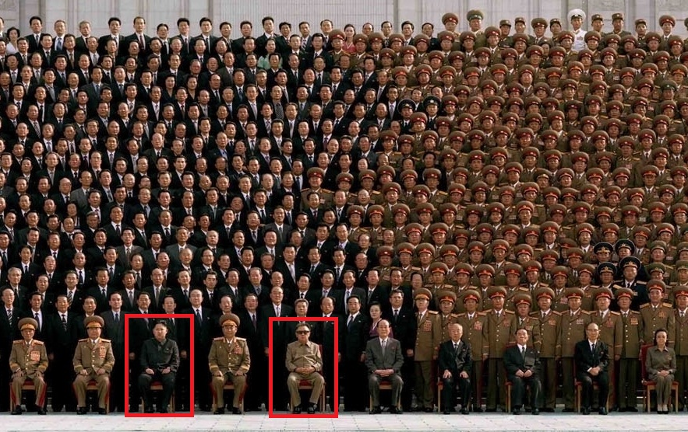
5. 제3차 당대표자회와 김정일-김정은 공동통치 본격화 (2)
김정일, 김정은이 당대표자회 참가자들과 함께 찍은 사진(2010.9)
김정은은 김정일의 우측 두 번째 자리에 앉아 핵심 실세임을 과시

Slide 52
5. 제3차 당대표자회와 김정일-김정은 공동통치 본격화 (3)
- 당중앙군사위원회의 부상과 국방위원회의 쇠퇴 -
2010년 9월의 당대표자회를 통해 북한 노동당 중앙위원회 정치국과 비서국 그리고 중앙군사위원회에 대폭 충원이 이루어지고 새로운 인물들이 대거 진출하는 등 주목할 만한 파워 엘리트 변동이 발생함.
그 중 가장 큰 관심을 가지고 보아야 할 것은 당중앙군사위원회의 위상과 역할 강화라고 할 수 있음.
당중앙군사위원회에는 군 총참모장을 비롯하여 총참모부 작전국장, 해군사령관, 공군사령관 등 군부 핵심 지휘관들이 포함되어 있어 그렇지 않은 국방위원회보다 군대의 지휘에 적절하게 인적 구성이 이루어졌음.
국방위원회에서 제1부위원장 직을 맡고 있던 조명록, 부위원장 직을 맡고 있는 오극렬과 리용무, 위원 직을 맡고 있던 주상성 인민보안부장은 당중앙군사위원회에 포함되지도 못했음.

Slide 53
5. 제3차 당대표자회와 김정일-김정은 공동통치 본격화 (4)
- 당중앙군사위원회의 부상과 국방위원회의 쇠퇴 -
국방위원회 부위원장 직을 맡고 있던 김영춘 인민무력부장과 장성택 행정부장은 당중앙군사위원회에서 단지 위원 직에 만족해야 했음.
이 같은 국방위원회의 ‘수모’는 소련과 중국에서처럼 사회주의체제에서 군대는 곧 ‘당의 군대’이기 때문에 ‘국가기구’인 국방위원회는 군대의 지휘와 관련해서는 실권이 없는 기구라는 점을 보여주는 것임.
사회주의체제에서 국방위원회와 같은 국가 군사지도기관은 전시에 주민 동원과 내각경제를 군수경제로 전환하는데 중요한 역할을 담당함
당중앙위원회 군수공업부장을 맡았던 전병호 국방위원이 당대표자회에서 내각 정치국 국장, 당 책임비서에 임명된 것은 바로 전시에 내각에 대한 국방위원회의 통제를 보장하기 위한 것이라고 해석할 수 있음.

Slide 54
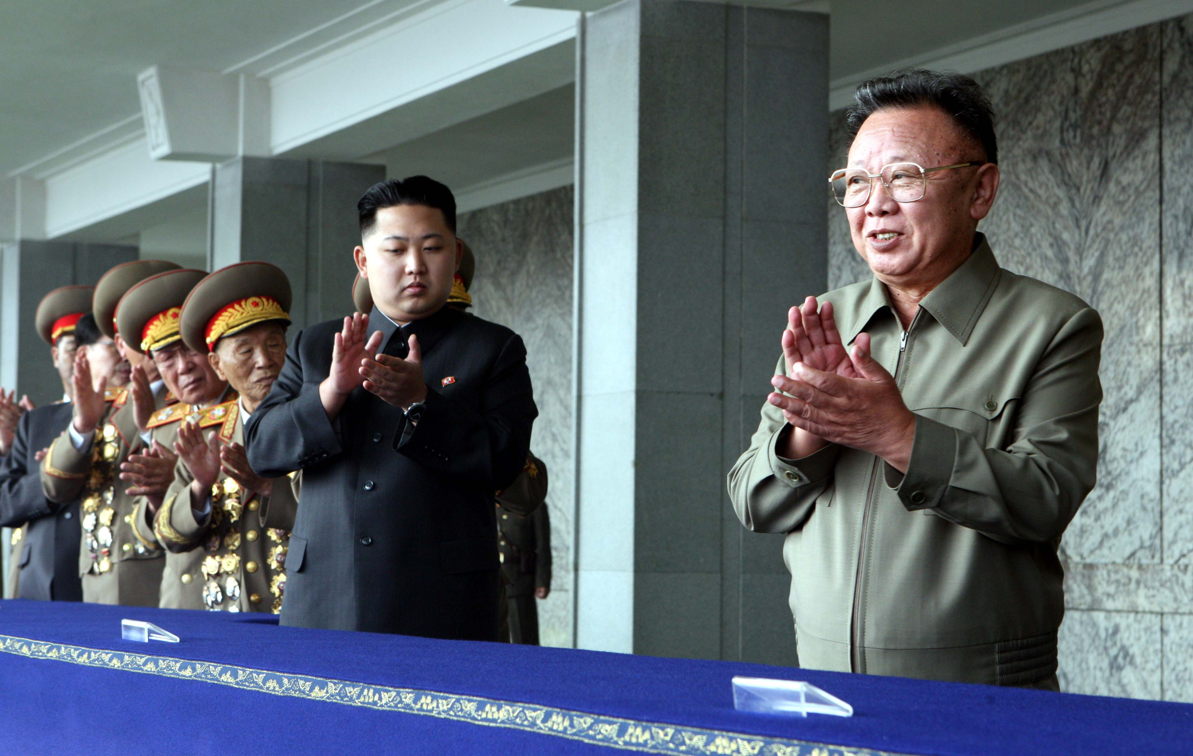
5. 제3차 당대표자회와 김정일-김정은 공동통치 본격화 (5)
- 당창건 65주년 기념 열병식 주석단 사진 (2010.10.10)
김정은은 김정일의 바로 우측에서 열병식 사열을 받음

Slide 55
5. 제3차 당대표자회와 김정일-김정은 공동통치 본격화 (6)
제3차 당대표자회 이후 김정은의 활동과 위상강화
조명록 국방위 제1부위원장의 국가장의위원회 명단에서 김정은의 이름이 김정일 바로 다음에 언급됨(2010.11.6)
김정일의 조명록 빈소 방문에 동행(2010.11.8)
김정일의 군 최고사령관 추대 19주년 기념 당중앙군사위․국방위 주최 연회에 김정일과 함께 참석(2010.12.24)
조선중앙TV가 김정일과 김정은에 대한 충성 다짐 편지 및 메모 소개(2011. 1.8)
김정일과 함께 제963군부대(호위사령부) 예술선전대의 공연 관람(2011.2.9 보도)
김정일의 멍젠주(孟建柱) 중국 국무위원 겸 공안부장과의 만찬에 참가(2011.2.14)
조선중앙통신의 김정일의 공개활동 수행 인물 보도에서 김정은이 리영호 정치국 상무위원보다 먼저 호명됨(2011.2.15, 2.16)
조선중앙통신이 김정일의 공연 관람 수행인물을 보도하면서 김정은을 최영림 내각 총리보다 먼저 호명함(2011.3.7)

Slide 56
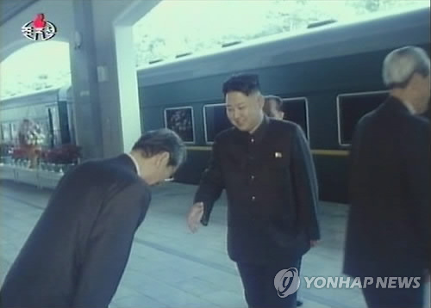
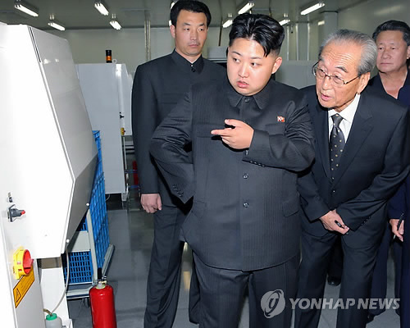
5. 제3차 당대표자회와 김정일-김정은 공동통치 본격화 (7)
김정은에게 허리를 굽혀 인사하는
최태복 당중앙위원회 비서
자료: 『연합뉴스』, 2011.07.22.
김정은이 김기남 당중앙위원회 비서에게 지시를 내리는 모습
자료: 『연합뉴스』, 2011.09.21.

Slide 57
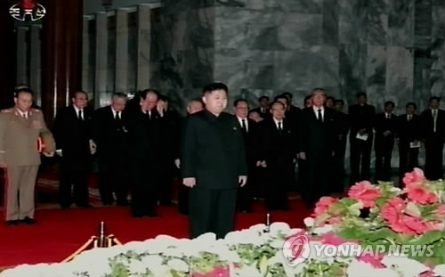
6. 김정일 사망과 김정은 체제의 출범

Slide 58
6-1. 김정일 사망과 김정은의 최고사령관직 승계 (1)
2011년 12월 19일 12시 북한은 김정일 총비서가 이틀 전인 12월 17일 현지지도의 길에서 사망했다고 발표함.
- 북한 조선중앙통신은 이날 ‘전체 당원들과 인민군 장병들과 인민들에게 고함’이라는 제목의 5대 권력기관(당중앙위원회, 당중앙군사위원회, 국방위원회, 최고인민회의 상임위원회, 내각) 공동명의의 부고를 통해 김정일의 사망을 발표하면서 김정은을 ‘위대한 영도자’, ‘위대한 계승자’ 등으로 표현해 그를 북한의 새로운 ‘수령’, 즉 절대적 지도자로 받들 것임을 명확히 했음.
- 북한은 또한 12월 24일부터 김정은이 사실상 당의 최고지도자이며 군 최고사령관이라고 밝히기 시작하고, 12월 30일에는 당중앙위원회 정치국 회의에서 김정은을 군의 최고직책인 최고사령관직에 공식 추대했음.

Slide 59
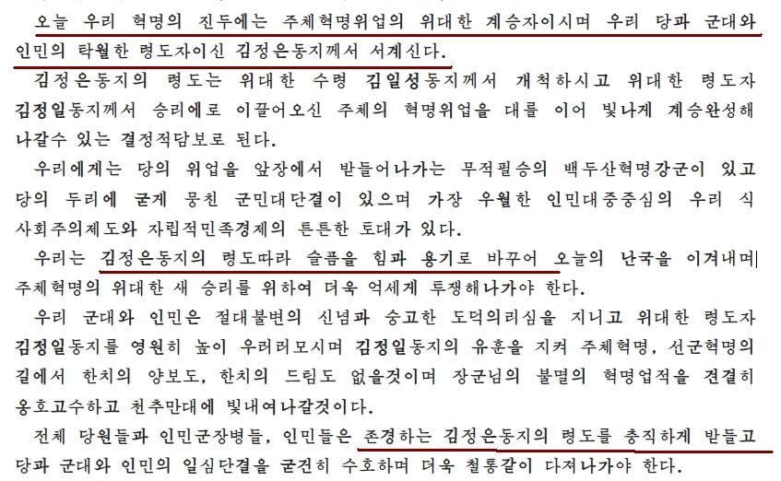
6-1. 김정일의 사망과 김정은의 최고사령관직 승계 (2)
☞ 김정일 사망 관련 부고의 김정은 관련 부분

Slide 60
6-1. 김정일의 사망과 김정은의 최고사령관직 승계 (3)
또한 북한은 외국에서 보낸 조문을 인용하는 형식으로 로동신문에서 김정은에게 ‘조선로동당과 조선민주주의인민공화국의 최고영도자’라는 표현을 사용함으로써 그가 사실상 ‘당 총비서’직과 ‘국방위원장’직을 수행하고 있음을 간접적으로 드러냈음.
- 2009년 개정헌법 제100조는 국방위원회 위원장에 대해 ‘공화국의 최고영도자’라는 표현을 사용하고 있음.
<사진> 김정은에게‘당과 공화국의 최고령도자’ 표현을 사용한 조문
자료 : 『로동신문』, 2011/12/21

Slide 61
6-1. 김정일 사망과 김정은의 최고사령관직 승계 (4)
북한에서 군대는 ‘당의 군대’인 동시에 ‘최고사령관의 군대’임.
- 2011년 12월 말 김정은이 승계한 최고사령관직은 군대에 대한 최고지도자의 유일적 지휘를 보장하는 직책임
- 과거 군대에 대한 김정일의 지도는 ‘국방위원장’ 명의가 아니라 항상 ‘최고사령관’ 명의로 이루어졌고, ‘최고사령부 작전지휘성원들’이 수행했음.
- 그리고 군 장성에 대한 대부분의 인사도 ‘최고사령관 명령’으로 이루어졌음
- 김정은이 군대에 대한 당의 집체적 지도를 보장하는 당중앙군사위원회 부위원장직에 이어 ‘군대의 최고직책’인 최고사령관 직까지 맡게 됨으로써 군권을 완전하게 장악하게 되었음.

Slide 62
6-2. 제4차 당대표자회와 김정은의 당권 장악
김정은은 2012년 4월 11일 개최된 제4차 당대표자회에서 김정일을 ‘조선로동당의 영원한 총비서’로 추대하고, 자신은 당의 새로운 최고직책인 ‘당 제1비서’직에 추대되었음.
- 제4차 당대표자회에서 개정된 당 규약은 김정은의 스탈린식 개인 절대 독재를 보장하는 ‘유일적 영도’를 명문화하고, “당 제1비서는 당의 수반으로서 당을 대표하고 전당을 영도”한다고 규정함으로써 김정은이 제1비서로서 당을 완전히 장악할 수 있도록 제도적으로 보장했음.
- 당 제1비서가 당중앙군사위원장 직도 겸직하게 함으로써 김정은은 최고군사지도기관인 당중앙군사위원회의 위원장 직에도 오르게 되었음.

Slide 63
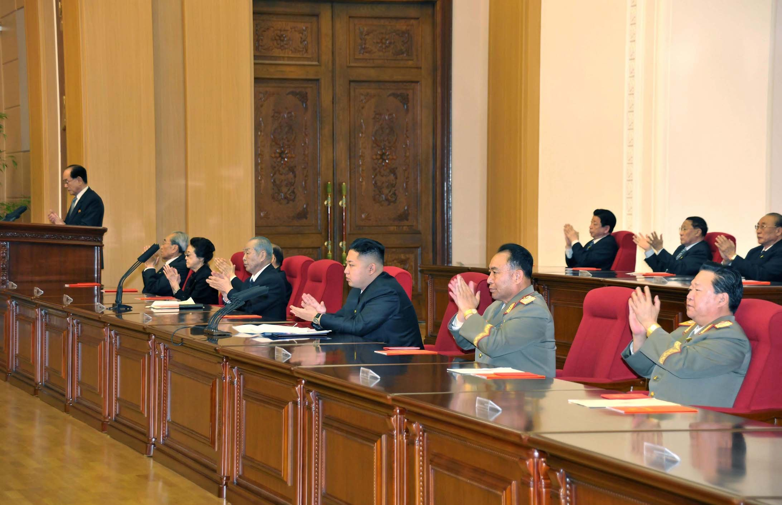
<사진> 제4차 당대표자회 주석단 사진
주: 주석단 앞 열의 우측부터 최룡해 군 총정치국장, 리영호 총참모장(2012년 7월 해임), 김정은,
최영림(내각 총리), (얼굴 확인 불가), 김경희 당중앙위원회 비서, 김기남 당중앙위원회 비서

Slide 64
6-3. 최고인민회의 12기 5차 회의와 김정은의 국가수반직 추대
● 2012년 4월 13일 개최된 최고인민회의 제12기 제5차 회의에서 김정은은 김정일을 ‘공화국의 영원한 국방위원장’으로 추대하고 자신은 국가기구의 새로운 최고직책인 ‘국방위원회 제1위원장’직에 추대됨으로서 국가수반 직도 맡게 되었음.
- 당에서 총비서 직 대신 ‘제1비서’직을 신설해 취임한 것처럼, 국가에서 국방위원회 위원장 직 대신 ‘제1위원장’직을 신설해 취임한 것임.
- 이로써 김정은은 국가수반 직까지 차지하게 되었고, 동년 4월 15일 김일성의 100회 생일을 기념해 진행한 열병식에서 첫 공개연설을 함으로써 그가 북한의 명실상부한 제1인자임을 대내외에 과시했음.

Slide 65
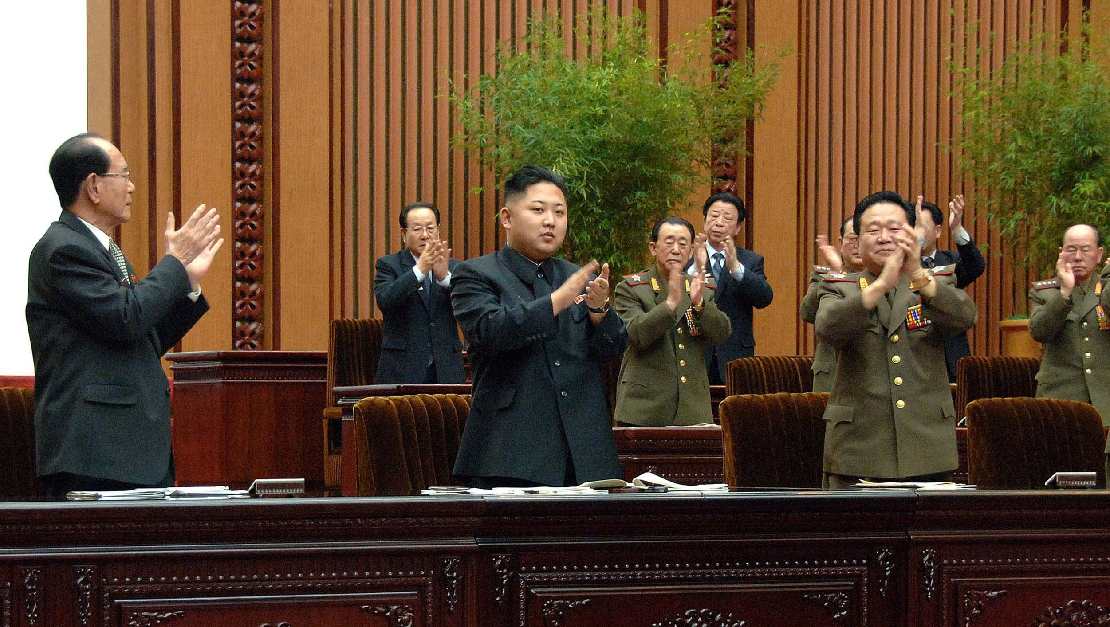
<사진> 최고인민회의 제12기 제5차 회의에서
국방위원회 제1위원장직에 추대된 김정은
주: 김정은 우측의 차수는 최룡해 군 총정치국장, 좌측 인사는 김영남 최고인민회의 상임위원장

Slide 66
7. 김정은 시대 북한의 파워 엘리트 변동

Slide 67
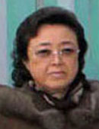
7-1-1. 제4차 당대표자회와 김경희의 제2인자로의 부상 (1)
김정일의 유서에 의하면 그의 유언을 집행하는 역할을 맡은 인물은 다름 아닌 그의 여동생 김경희임.
- 김경희는 김정일의 유언 집행 권한을 부여 받음으로써 북한 체제에서 김정은 다음 가는 영향력을 가지게 되었음.
2010년 9월 개최된 제3차 당대표자회에서 선출된 정치국 위원들 중에서 김경희의 이름은 제일 끝에 호명되었는데, 제4차 당대표자회 이후 그의 이름은 정치국 상무위원들을 제외한 정치국 위원들 중 가장 먼저 호명됨.
- 김경희가 현재 당중앙위원회 비서들 중 가장 먼저 호명되고 있는 것은 그가 과거 김정일이 후계자 시절에 가졌던 ‘조직비서’의 지위를 가지고 비서국을 총괄적으로 지도하고 파워 엘리트 인사에 깊게 관여하고 있는 상황을 반영하는 것으로 판단됨.
- 김경희는 또한 김정남 등 이른바 김정일 ‘로열패밀리’를 끝까지 돌보며, 김정일의 모든 비자금을 관리하는 역할도 맡고 있음.

Slide 68
7-1-2. 제4차 당대표자회 이후 김경희의 건강상태와 위상
김경희 비서의 건강상태는 매우 불안정한 것으로 알려지고 있음.
- 김경의는 2012년 4월 개최된 최고인민회의 제12기 제5차 회의에서 주석단에 자리했으나, 동년 9월 개최된 최고인민회의 제12기 제6차 회의에는 불참.
- 북한의 당·국가·군대의 핵심 엘리트들이 총출동하는 행사에 김경희가 건강 악화 이외의 이유로 불참한다는 것은 생각하기 어려움.
- 김 비서는 당뇨병으로 업무를 볼 수 없을 정도로 건강이 악화되어 싱가포르 병원에서 치료를 받은 후 2012년 10월 4일 베이징에서 고려항공편으로 귀국함.
- 최근 일각에서는 김경희가 혼수상태에 빠졌다고 주장하고 있으나 김경희는 2013년 3월 18일 개최된 전국경공업대회에 참석해 대회 참석자들과 사진을 찍음으로써 이 같은 주장을 일축함.
2012년 11월부터 각종 행사에서 장성택이 김경희보다 먼저 호명되고 있는 것은 김경희가 자신의 불안정한 건강상태 때문에 김정은에 대한 장성택의 후견인 지위를 높여주고 있는 것으로 판단됨
- 김경희가 갑자기 사망하면 그가 맡고 있는 비자금 관리는 김정일의 장녀 김설송, 김정은의 부인 리설주와 여동생 김여정 등이 맡게 될 것으로 예상됨.

Slide 69
7-2-1. 제4차 당대표자회와 장성택의 위상 강화
제3차 당대표자회에서 정치국 후보위원직에 선출된 장성택은 제4차 당대표자회에서 정치국 위원으로 승진함.
- 장성택의 이름은 당중앙위원회 정치국에서 김경희와 김정각 인민무력부장 바로 다음에, 즉 정치국 상무위원들을 제외한 위원들 중에서는 세 번째로 호명됨.
- 국방위원회에서 장성택 부위원장의 이름은 과거에 오극렬 부위원장 다음에 호명되었으나, 4월 13일 개최된 최고인민회의 제12기 제5차 회의에서 발표된 국방위원회 구성원 명단에서 장성택의 이름은 오극렬보다 먼저 호명됨.
- 장성택은 2012년 북한의 파워 엘리트 중 김정은의 공개활동에 가장 많이 동행하여 김정은의 가장 편안한 국정의논 상대임이 확인되고 있음.
- 장성택은 북한과 중국 간의 전략적 경협 사업인 라선특구와 황금평 특구의 북한 책임자도 맡고 있음

Slide 70
7-2-2. 제4차 당대표자회 이후 장성택의 지위 상승과 그 한계
장성택은 2012년 11월 4일 개최된 당중앙위원회 정치국 확대회의에서 ‘국가체육지도위원장’ 직에 임명되어 그 위상이 더욱 높아짐
- 2012년 11월부터 장성택의 이름은 현영철 총참모장과 김경희 비서 그리고 김격식 인민무력부장보다 먼저 호명되어 위상이 더욱 높아짐.
- 당중앙위원회 정치국에서 정치국 상무위원들을 제외한 위원들 중에서는 제일 먼저 호명됨.
- 그러나 장성택은 2013년 1월 하순 개최되어 핵실험을 결정한 ‘국가안전 및 대외부문 일군협의회’에는 참석하지 못해 그가 안보정책결정에는 관여하지 못하고 있음이 확인됨.
- 장성택은 2013년 2월 초 개최된 당중앙군사위원회 확대회의에는 최룡해와 함께 제일 앞줄의 가운데 자리에 앉아 군사정책 집행과 관련해서는 국방위원회 부위원장으로서 중요한 역할을 수행하고 있음이 드러남.
- 2012년에만 해도 장성택은 파워 엘리트 중 김정은의 공개활동에 가장 많이 그리고 빈번하게 수행했으나, 2013년에 들어 장성택의 수행횟수가 현저하게 줄어 들음.
- 이는 장성택에 대한 김정은의 의존도가 많이 줄어들었음을 시사함.

Slide 71
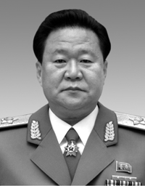
7-3. 최룡해의 군 총정치국장 임명과 군부 1인자로의 부상
최룡해 근로단체 담당 당중앙위원회 비서는 2012년 4월 군 총정치국장에 임명된 후 제4차 당대표자회에서 정치국 후보위원에서 상무위원으로 초고속 승진을 했고, 정치국 상무위원 중에서도 리영호 군 총참모장보다 높은 서열을 차지하게 됨.
- 최룡해는 제4차 당대표자회에서 최고군사지도기관인 당중앙군사위원회의 부위원장직에도 임명됨.
- 최룡해가 2010년 9월 제3차 당대표자회 직전 김경희, 김정은과 함께 대장의 칭호를 받은 사실은 그가 김정일 사후 김정은을 보좌하도록 오래 전부터 주도 면밀하게 키워진 인물임을 시사함.
- 최룡해는 군부에서 부친인 최현 전 인민무력부장의 후광을 누리고 있음.
- 당 엘리트 출신인 최룡해가 군부의 제1인자 직책인 총정치국장에 임명됨으로써 전통적인 군부의 영향력은 상대적으로 약화되고 군대에 대한 당의 장악력은 더욱 높아짐.

Slide 72
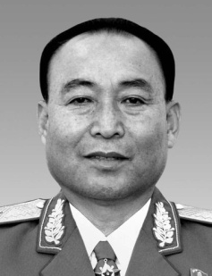
7-4. 리영호 총참모장의 위상 하락 및 실각
2009년 2월 총참모장 직에 임명된 리영호는 군대에 대한 김정은의 명령지휘체계 수립을 지원하면서 2010년 9월 제3차 당대표자회에서 당중앙위원회 정치국 상무위원직과 당중앙군사위원회 부위원장직에 임명되어 군부 엘리트 중 사실상 1인자 지위에 오르게 되었음.
그러나 2012년 제4차 당대표자회를 계기로 최룡해가 공석중이던 군 총정치국장에 임명되면서, 리영호 총참모장은 군부의 1인자에서 2인자로 지위로 낮아지게 되었으며, 7월 15일 당중앙위원회 정치국 회의에서 ‘신병관계’로 모든 직무에서 해임됨.
리영호는 경제활동의 주도권을 군부에서 내각으로 이관하는데 반발하다가 해임된 것으로 알려지고 있음.
2012년 7월 리영호의 해임으로 군 총정치국장, 총참모장, 인민무력부장이라는 군부의 3대 핵심 요직 책임자가 모두 전임자보다 젊은 인물들로 교체됨.
리영호 총참모장의 후임자로 군부에서 영향력이 약한 현영철이 임명됨으로써 군대에 대한 당의 장악력이 더욱 강화됨.

Slide 73
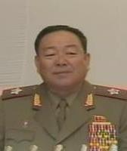
7-5. 현영철 신임 총참모장의 군부 2인자로의 급부상
북한은 리영호를 총참모장직에서 해임한 바로 다음 날인 7월 16일 평안북도와 자강도 지역을 방어하고 이 지역의 군수공장들을 엄호하는 8군단장 현영철 대장에게 차수 칭호를 수여하는 결정을 채택했음.
그리고 7월 18일자 조선중앙통신을 통해 현영철을 총참모장으로 소개하기 시작했고, 7월 19일에는 김정은의 원수직 추대 평양시경축대회에서 현영철을 김영남, 최영림, 최룡해 당중앙위원회 정치국 상무위원 다음에 그리고 김정각 정치국 위원 바로 앞에 호명함.
조선중앙통신은 7월 26일 현영철의 직책을 ‘당중앙군사위원회 부위원장’으로 소개함으로써 그가 리영호가 가지고 있었던 이 직책도 승계했음을 보여주었음.
북한이 최룡해 총정치국장보다 젊고, 정치력도 약한 현영철을 총참모장직에 임명함으로써 군 지휘관들에 대한 당의 통제가 더욱 강화됨.

Slide 74
7-6. 김정각의 인민무력부장 직 임명 및 해임
김정은이 김정일의 후계자로 공식 결정된 2009년 초부터 김정은의 군부 엘리트 장악과 관련 핵심적 역할을 담당했던 김정각 군 총정치국 제1부국장은 2012년 2월 15일 인사에서 차수 계급으로 승진함.
- 김정각은 당대표자회 개최 전 다시 군부의 3대 요직(군 총정치국장, 총참모장, 인민무력부장) 중 하나인 인민무력부장직을 맡게 됨.
- 김정각이 군부 원로인 김영춘을 밀어내고 대신 인민무력부장직에 임명되면서 제4차 당대표자회에서 정치국 후보위원에서 위원으로 승진하고, 정치국의 상무위원이 아닌 위원들 중 두 번째로 즉 김경희 바로 다음에 호명됨
- 2012년 4월초까지만 해도 각종 공식행사에서 김영춘이 김정각보다 먼저 호명되었으나, 김정각이 인민무력부장직에 임명되면서 김영춘보다 서열이 높아지게 되었음.
- 그러나 리더십 부족으로 김정각은 2012년 11월경 인민무력부장직에서 해임되어 김일성군사종합대학총장직을 맡게 됨

Slide 75
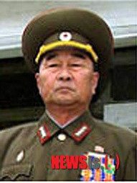
7-7. 김격식의 인민무력부장으로 승진
2012년 11월경 김정각이 인민무력부장 직에서 해임되면서 김격식 4군단장이 그 후임자로 임명되었음.
- 김격식은 서부 전방 지대를 관할하는 2군단장만 13년(1994~2007)을 맡았다가 2007년 4월 총참모장에 임명되었음.
- 그러나 2009년 2월 군대에 대한 김정은의 명령지휘체계를 수립하기 위해 리영호가 총참모장에 임명되고 김격식은 황해도와 서해 NLL(북방한계선)을 관할하는 4군단장으로 내려가게 되었음.
- 김격식은 4군단장 시절 2010년 3월의 천안함 폭침과 11월의 연평도 포격을 주도한 것으로 알려지고 있음.
- 리영호에 밀려 4군단장으로 내려갔던 김격식이 2012년 7월 리영호의 총참모장직 해임 이후 인민무력부장으로 승진한 것임.
- 인민무력부장직은 군대를 지휘할 수 있는 직책은 아니고 주로 후방사업과 군사외교를 담당하는 직책임.
- 김격식이 4군단장 직에서 인민무력부장 직으로 승진한 것은 다시 그 능력을 인정받았기 때문이라고 할 수 있음.

Slide 76
7-8. 김영춘의 당중앙위원회 군사부장 임명과 위상 하락
김영춘 차수는 2009년 2월 인민무력부장에 임명된 후 군부에서 공식적으로는 제2인자였지만, 조명록 군 총정치국장의 와병으로 실제적으로는 제1인자 지위를 누렸음.
그러다가 2010년 9월 제3차 당대표자회를 계기로 리영호 총참모장이 당중앙군사위원회 부위원장직에 임명되고, 김영춘은 당중앙군사위원회의 위원직에 머무름으로써 군부에서 실제적으로 제2인자 지위로 밀려나게 되었음.
제4차 당대표자회 직전에 김영춘은 인민무력부장직에서 해임되고 당대표자회에서 ‘당중앙위원회 부장’직에 임명됨으로써 그 위상이 다시 상대적으로 하락하게 되었음.
김영춘의 이름이 군부 인물들 중에서는 네번째로 호명되는 점에 비추어 볼 때 그가 새로 맡게 된 직책은 한동안 공석으로 남아있었던 ‘당중앙위원회 군사부장’직으로 판단됨.
군대에 대한 정책적, 실무적 지도를 담당하는 당중앙위원회 군사부가 부활하고 김영춘이 그 부장직을 맡게 됨으로써 군대는 더욱 당의 강력한 통제 하에 놓이게 되었음.

Slide 77
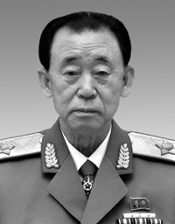
7-9. 현철해의 인민무력부 제1부부장으로의 승진과 당내 위상 강화
현철해(1934년생)는 김정일의 유훈에서 김정은을 군사적으로 보좌할 임무를 부여 받은 군부 엘리트 중 한 명임.
현철해는 2010년 9월 28일 제3차 당대표자회에서 김정은의 바로 좌측에 앉아 김정은의 핵심 측근이라는 점이 확인된 바 있음.
현철해는 국방위원회 정치부장 겸 총무국장 직을 가지고 있다가 제4차 당대표자회 개최 전인 2012년 4월 7일 최룡해와 함께 차수로 승진한데 이어 인민무력부 제1부부장 겸 후방총국장 직에 임명되었음.
- 제4차 당대표자회 전 그는 당중앙위원회 정치국 후보위원이었으나 일약 정치국 위원으로 급부상함

Slide 78
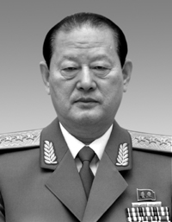
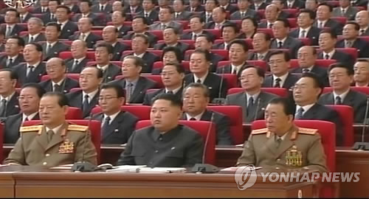
7-8-1. 김원홍의 국가안전보위부장 임명과 위상 강화
김원홍은 2003년 7월부터 보위사령관직을 수행하다가 2009년 2월 김정은의 군부 엘리트 장악을 지원하기 위한 조치로 군 총정치국 조직부국장에 임명되었음.
2010년 9월 28일 개최된 제3차 당대표자회에서 김원홍은 김정은 바로 우측에 앉아 김정은의 핵심 측근으로 주목받은 바 있음.
자료: 『연합뉴스』, 2010/09/30.

Slide 79
7-8-2. 김원홍의 국가안전보위부장 임명과 위상 강화
김원홍은 제4차 당대표자회 개최 직전 국가안전보위부장이라는 핵심 요직에 임명되었음.
국가안전보위부장 직은 파워 엘리트들을 비밀리에 감시하고 통제할 수 있는 무소불위의 권력을 가진 직책이기 때문에 김정일이 생시에 오랫동안 공석으로 남겨두다가 2009년 4월경에 김정은에게 직접 맡길 정도로 정권의 핵심적인 요직임.
김정은이 이 직책을 김원홍에게 맡겼다는 것은 김원홍에 대한 그의 높은 신임을 보여주는 것임.
김원홍은 당중앙위원회 정치국 후보위원직도 가지고 있지 못했으나 국가안전보위부장직에 임명되면서 제4차 당대표자회 전에서 일약 정치국 위원으로 급부상했음.
김원홍은 2013년 1월 하순 김정은이 핵실험을 결정하기 위해 개최한 ‘국가안전 및 대외부문 일군협의회’에도 참석함으로써 그가 김정은의 안보정책결정에 참여하고 있음이 확인됨.

Slide 80
8. 맺음말

Slide 81
8. 맺음말 (1)
김정은은 김정일 사망 후 단 4개월 만에 군권과 당권, 국가수반직을 모두 차지하는 뛰어난 정치적 장악력을 보여주었음.
북한에서 권력승계의 이 같은 급진전은 김일성의 리더십을 물려받은 김정은의 정치적 자질과 그의 고모인 김경희 그리고 고모부인 장성택, 김정은의 측근들인 최룡해, 김원홍, 현철해 등의 지원이 복합적으로 작용하고 있음.
주목할 점은 김정은이 젊은 나이에도 불구하고 상당한 정도의 엘리트 장악력과 대중적 친화력을 가지고 있어 안정적인 지도력을 보이고 있다는 것임.
김정일 사후 계속적인 인사 개편을 통해 군대에 대한 김정은과 당의 장악력이 더욱 높아졌다는 점도 주목할 필요가 있음.
군대의 3대 핵심 요직인 총정치국장, 총참모장, 인민무력부장이 2012년에 모두 전임자에 비해 상대적으로 젊은 김정은의 측근으로 전면 교체되었음.
당 엘리트인 최룡해가 군대의 제1인자 직책인 총정치국장에 임명되고, 전형적인 군부 엘리트인 리영호 총참모장이 군대의 외화벌이사업을 내각으로 이전하는데 반대하다가 해임됨으로써 전통적인 군부의 세력이 약화되었음.

Slide 82
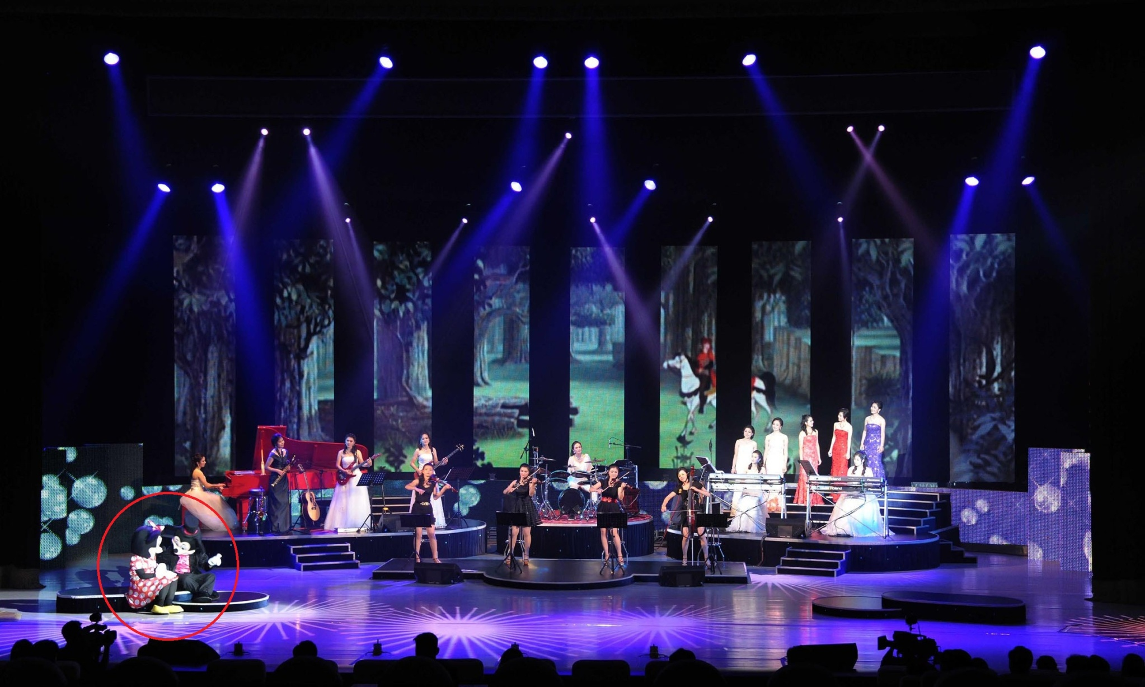
<사진> 미키마우스와 곰돌이 푸 등 미국 디즈니사의 만화 캐릭터가
등장한 파격적인 북한 모란봉악단 시범공연 (2012.7.6)

Slide 83
8. 맺음말 (2)
현재 북한 지도부는 그 어느 때보다 경제의 개혁과 개방을 적극적으로 추구하기에 유리하게 구성되어 있음.
최고지도자인 김정은은 스위스에서 4년 반 유학해 선진자본주의를 직접 장기간 체험한 인물임
북한의 새 퍼스트레이디 리설주도 중국에서 1~2년간 유학해 중국의 개혁개방 성과를 직접 눈으로 본 인물임
핵심 실세인 김경희 당중앙위원회 비서는 과거 당에서 경공업을 관장했던 인물임
핵심 실세인 장성택 당중앙위원회 행정부장은 북중 간의 전략적인 경협 사업의 북한 책임자를 맡고 있음.
최룡해 총정치국장은 군부의 외화벌이사업을 내각으로 이전하는데 반발하는 군부 세력을 무력화하고 군대에 대한 당의 통제를 강화하고 있음.
김영춘 인민무력부장이 군대에 대한 당의 정책적, 실무적 지도를 관장하는 당중앙위원회 군사부장 직으로 옮겨가게 된 것도 군대에 대한 당의 통제를 더욱 강화하는 요인으로 작용하고 있음.
개혁 성향의 박봉주가 최근 당중앙위원회 정치국 위원에 선출된 데 이어 내각 총리에 임명되어 향후 경제개혁이 가속화될 것으로 전망됨.

Slide 84
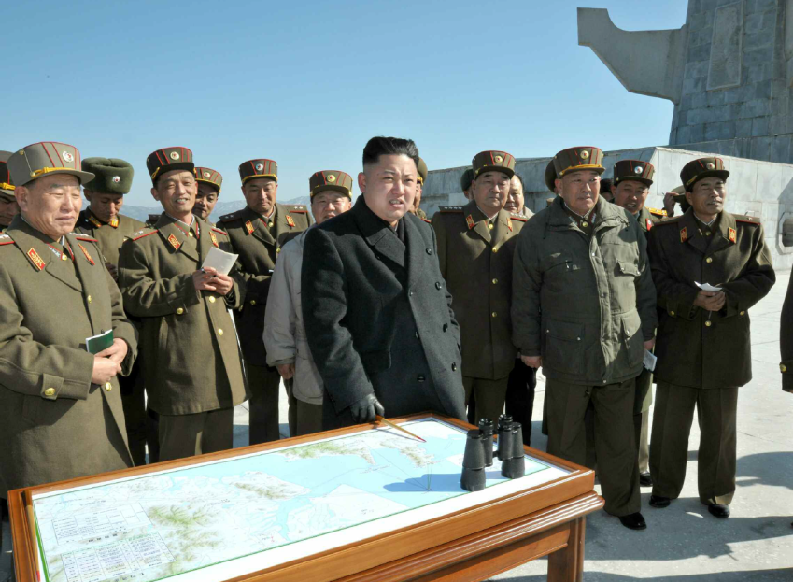
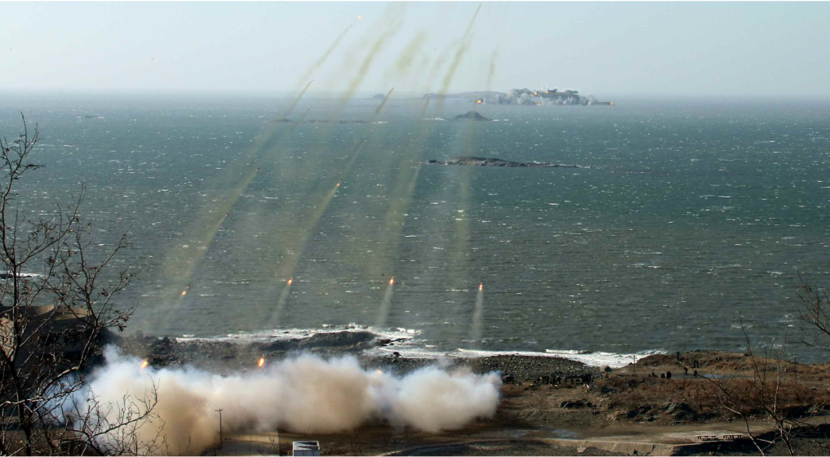
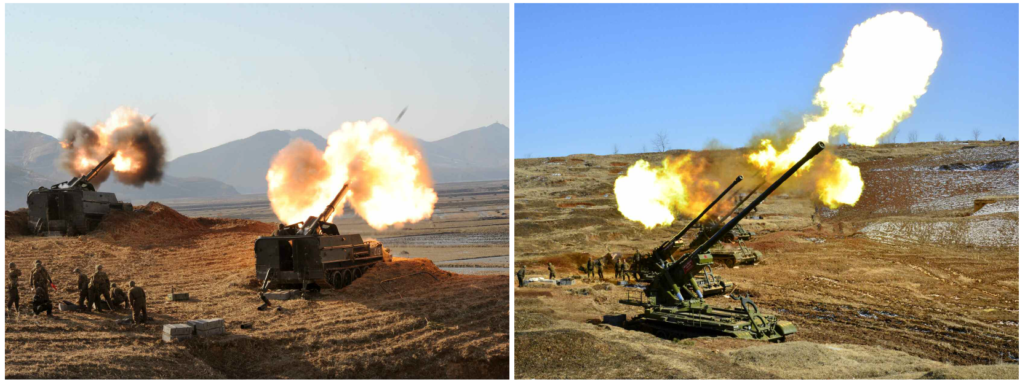
<사진> 대연평도와 백령도를 겨냥한 실탄사격훈련을 지도하는 김정은
출처: 『로동신문』, 2013년 3월 14일

Slide 85
8. 맺음말 (3)
2012년 한 해 동안 김정은은 경제 개혁에 대해 적극적인 의지를 표명하기도 했지만, 국제사회의 반대에도 불구하고 동년 12월 12일 장거리로켓을 발사하고, 2013년 2월 12일에는 제3차 핵실험을 강행했음.
- 2013년 3월 한미의 키 리졸브 훈련기간에 김정은은 서부전선부대들을 시찰하면서 “적들이 우리의 자주권이 행사되는 조국의 바다에 0.001㎜라도 침범한다면 원쑤의 머리우에 강력한 보복타격을 안기라”라고 지시하는 등 초강경 태도를 보였음.
김정은이 경제적으로는 개혁적, 개방적이지만, 군사적으로는 김정일보다 더 호전적이므로 한국 정부는 김정은의 북한이 군사모험주의의 방향으로 나아갈 것이 아니라 국제사회 및 남한과의 협력의 방향으로 나아가도록 북한의 도발에는 강력하게 대응하면서도 북한이 올바른 선택을 하도록 국제공조 및 남북대화를 전략적으로 활용하는 것이 필요함.

Slide 86
감사합니다

